Slide 1
Tervezés AspenTech programokkal bioetanol gyártás témában
Dr. Barta Zsolt
Budapesti Műszaki és Gazdaságtudományi Egyetem
Alkalmazott Biotechnológia és Élelmiszertudományi Tanszék
Budapest, 2017.09.21.
Notes:
1

Slide 2
Előadásanyag, számonkérés
A Neptun üzenetben küldött linken elérhető:
  Az előadásanyag
  A felkészülést segítő kérdések gyűjteménye
Zárthelyi dolgozatra való felkészülés (konzultáció)
Szeptember 28. 14:15, K 134
zh: 5 kérdés, melyekre rövid, lényegre törő válaszokat várunk

Slide 3
Alkoholgyártás, upstream műveletek, áttekintés
EtOH termelés
I. generáció
közvetlenül erjeszthetőek
melasz
erjesztés
KOMPLEXITÁS
keményítő hidrolízis
EtOH termelés
I. generáció
közvetlenül nem erjeszthetőek
gabona
elfolyósítás
cukrosítás
erjesztés
SSF
cellulóz
hozzáférhetővé tétele
cellulóz hidrolízis
EtOH termelés
II. generáció
közvetlenül nem
erjeszthetőek
lignocellulózok
előkezelés
enzimes hidrolízis
erjesztés
SSF
Notes:
Fölül a biokémiai folyamatok (kivéve cellulóz hozzáférhetővé tétele), alul színessel a technológiai lépések

Slide 4
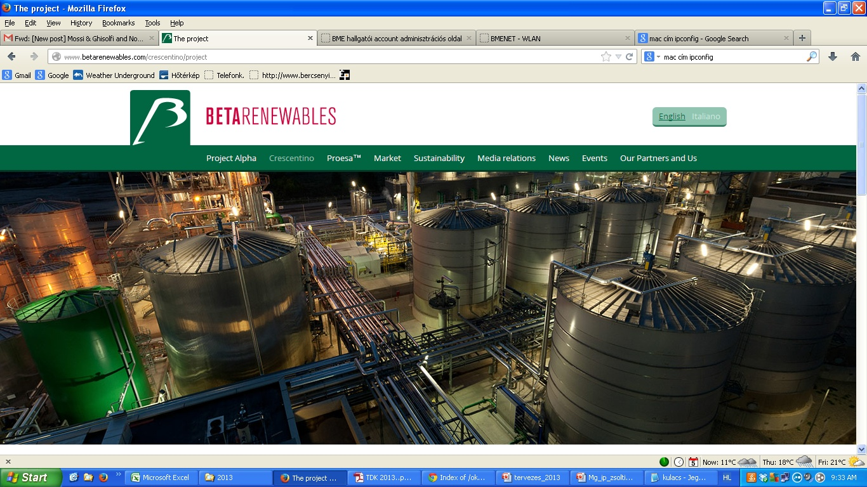
Crescentino, Észak-Olaszország
Lignocellulóz alapú bioetanolgyár
(az első ipari léptékű üzem)
40 000 tonna bioetanol évente
Ünnepélyes megnyitó: 2013. 10. 09.

Slide 5

A technológiai-gazdaságossági elemzés eszközei
Aspen Plus
  Folyamatszimuláció, anyag- és energiamérlegek megoldása
  Előnye:
    nagy kémiai komponens adatbázis (elsődleges a megbízható eredményekhez)
    gőz-folyadék fázisegyensúlyok pontos modellezése (pl. desztillálásnál fontos)
  Hiányosságai:
Nem tud pH-t számolni, és fermentációs területre egyáltalán nem specializált
(a SuperPro Designerrel szemben)
Aspen HX-net / Aspen Energy Analyzer
  Hőintegráció, a hőcserélő hálózat optimalizálása
Aspen Icarus / Aspen Economic Analyzer
  Méretezés
  Beruházási költség becslése

Slide 6

Mit várhatunk egy technológiai-gazdaságossági tanulmánytól?
Energiaigény, energiahatékonyság
Gazdaságossági paraméterek:
  éves költségek, bevételek, profit
  előállítási költség adott termékre
  megtérülési idő
ÖSSZEHASONLÍTHATÓ ESETEK
A gazdaságossági rész sokkal bizonytalanabb,
mint a technológiai
Mi szükséges egy jó technológiai-gazdaságossági tanulmányhoz?
Megbízható kísérleti eredmények
Ökölszabályok alkalmazása
Konzervatív feltételezések
Notes:
ÖSSZEHASONLÍTHATÓ ESETEK: kisebb élesztő konc. és hosszabb fermentációs idő vs. nagyobb élesztő konc. és rövidebb fermentációs idő

Slide 7
Miért fontos a folyamattervezés?
Kísérleteket az egyes lépésekre végzünk, azonban fontos a lépések közötti lehetséges kölcsönhatások vizsgálata is
  vízvisszaforgatás
    ezzel a vízigény csökkenthető
  hőintegráció
    egy folyamatáram fűtése úgy történik, hogy közben a hőcserélőben egy másik folyamatáram hűl, így a hőigény csökkenthető
Komplex folyamatoknál nagyon sokféle elrendezés (folyamatkonfiguráció) képzelhető el
A technológiai modell az alapja a gazdaságossági számításoknak is

Slide 8
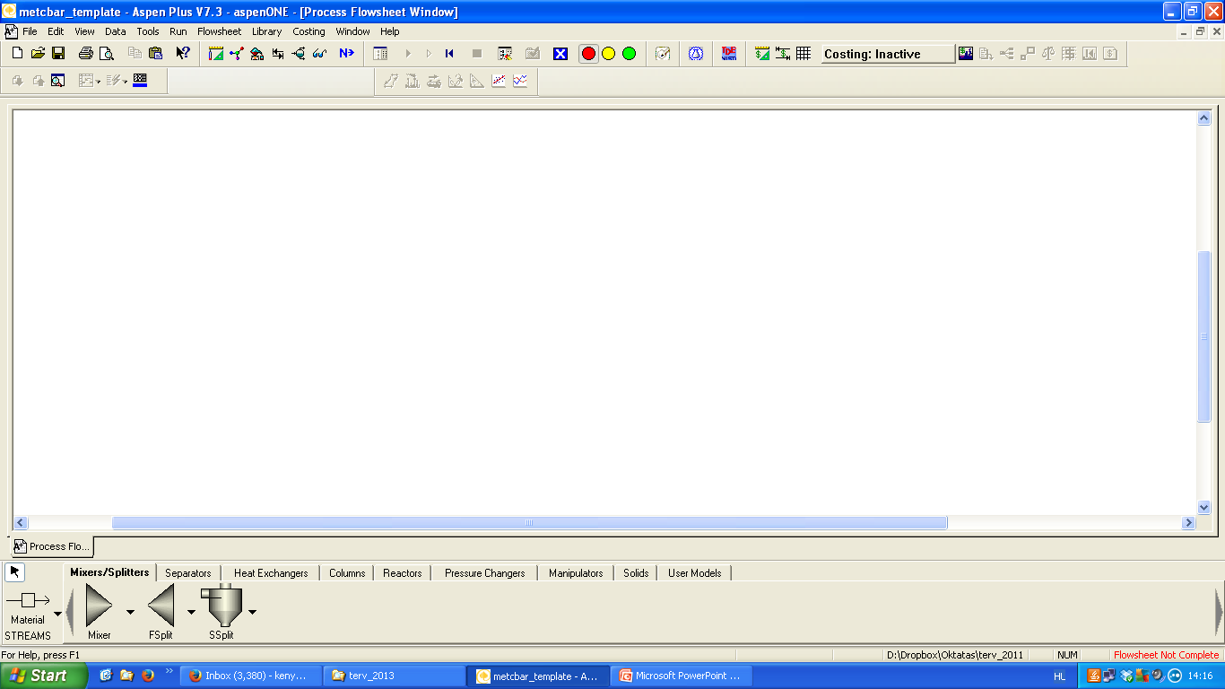
Aspen Plus
next gomb – végigvezet az inputokon
folyamatábra = flowsheet
áramok - streams
műveleti egységek modelljei = block
Notes:
mérnöki gondolkodás közvetítése

Slide 9
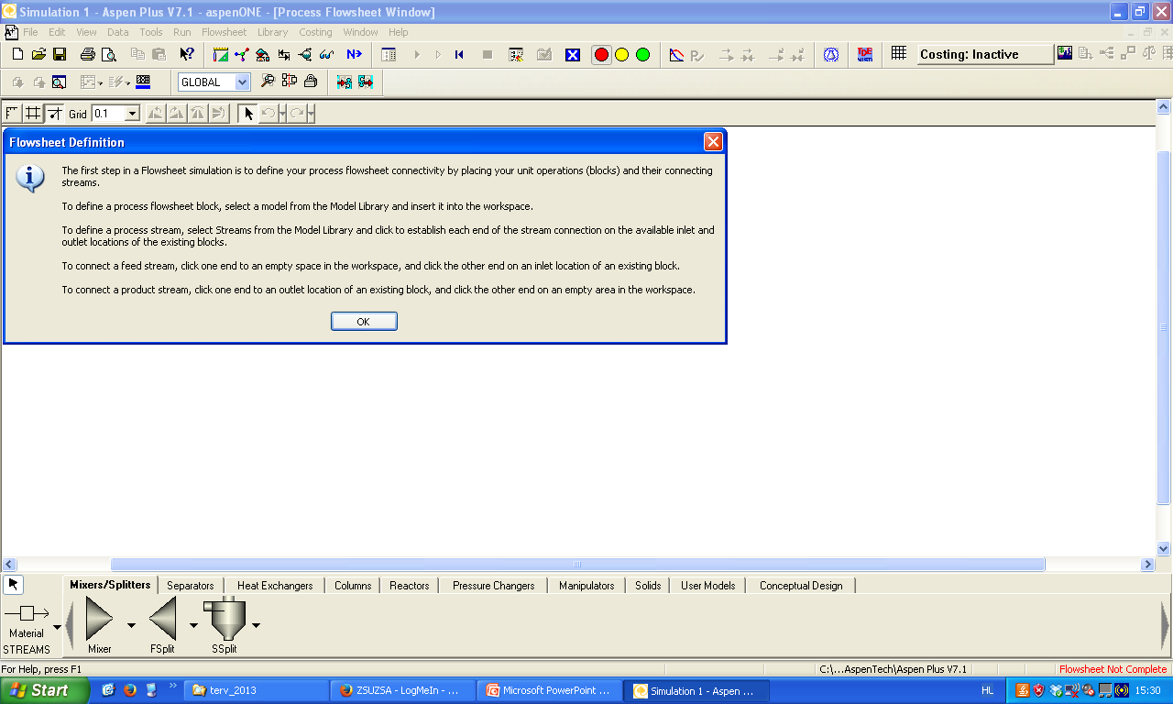

Slide 10
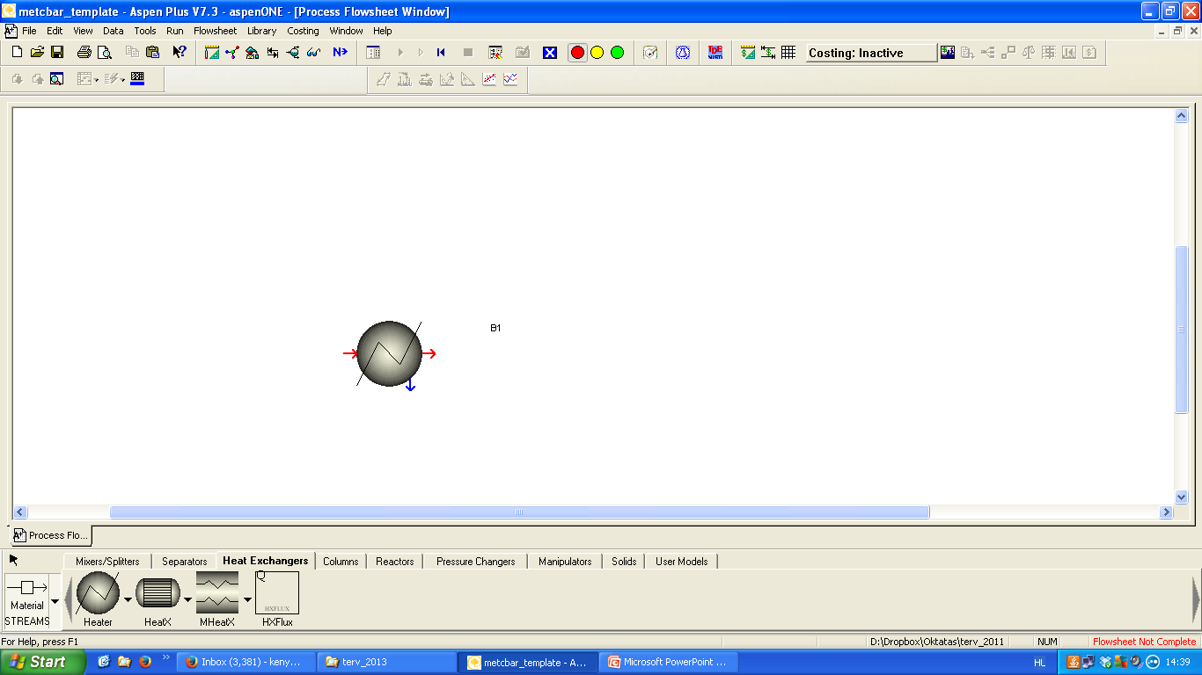
BLOCK ELHELYEZÉSE
Kötelező belépési pont
Kötelező kilépési pont
Heater – a hőcsere egyik oldala érdekes, és az ahhoz szükséges teljesítmény
HeatX – a hőcserélő hideg és meleg oldala is (2 belépési, 2 kilépési pont)
megbonyolítja a számolást → kerüljük a használatát
Notes:
Helyettesíthető a HeatX Heaterrel? Igen, 2 Heaterrel, egy a hideg oldalt, egy a meleg oldalt reprezentálja.

Slide 11
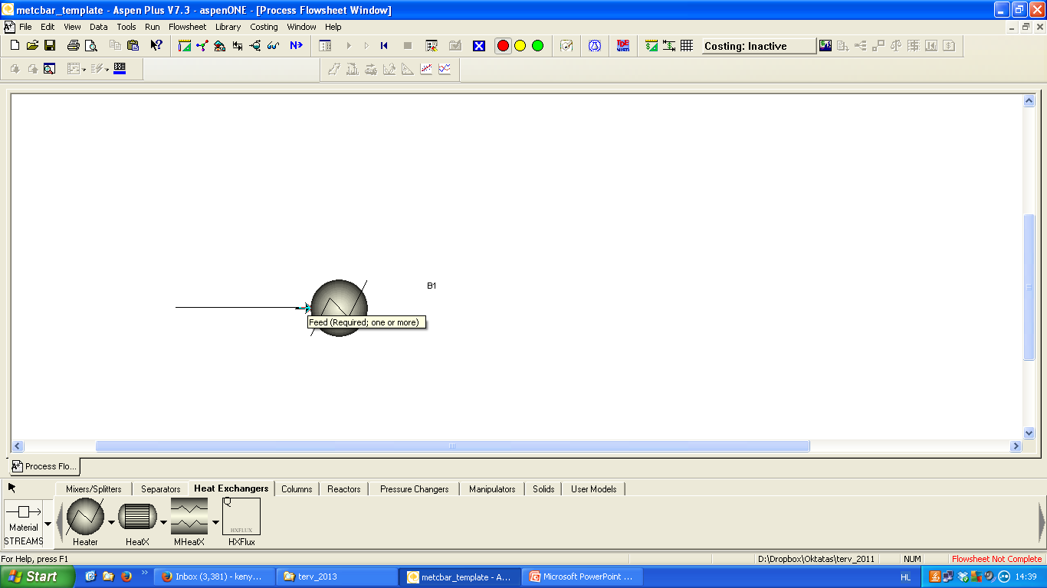
Belépő áram bekötése
belépő áram bekötése

Slide 12
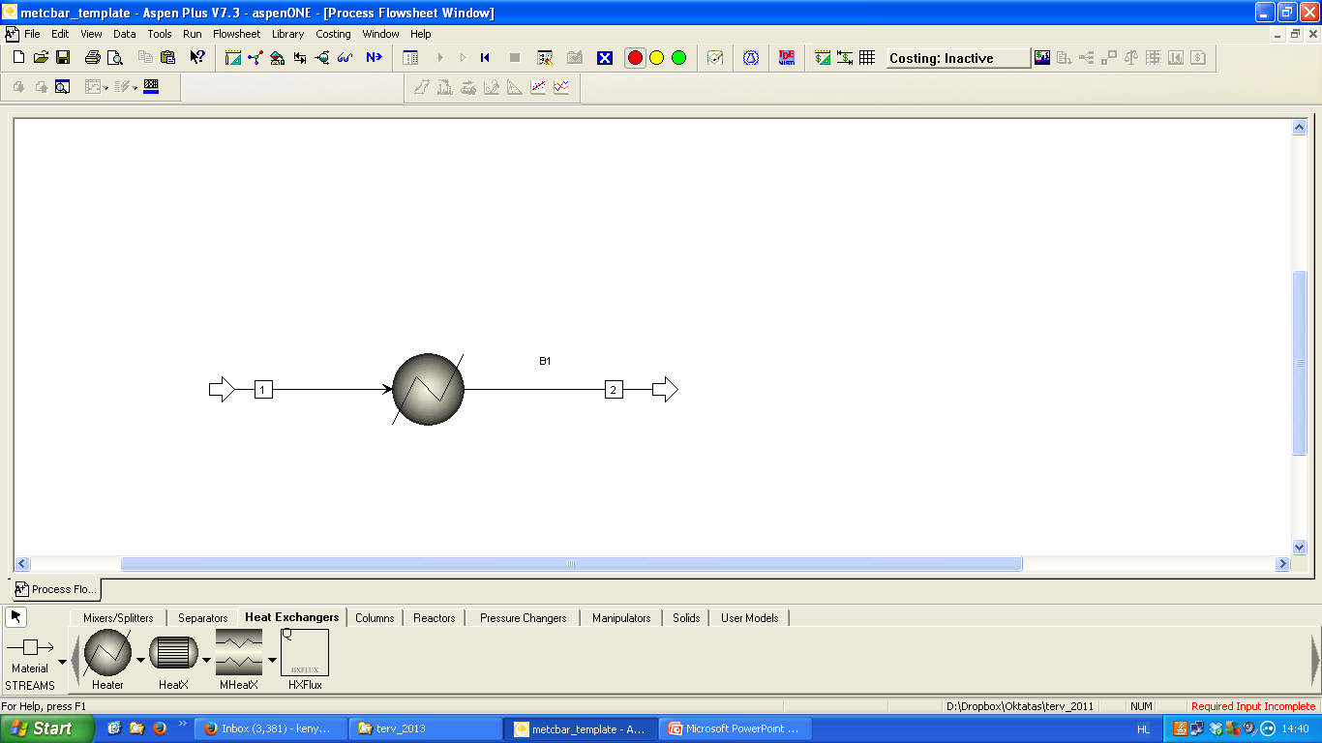
Kilépő áram bekötése
Lépésenként (műveletenként) célszerű haladni, mert így könnyebb a hibakeresés
kilépő áram bekötése
Ez azt jelzi, hogy a flowsheet kapcsolatai rendben vannak, az inputok hiányoznak

Slide 13
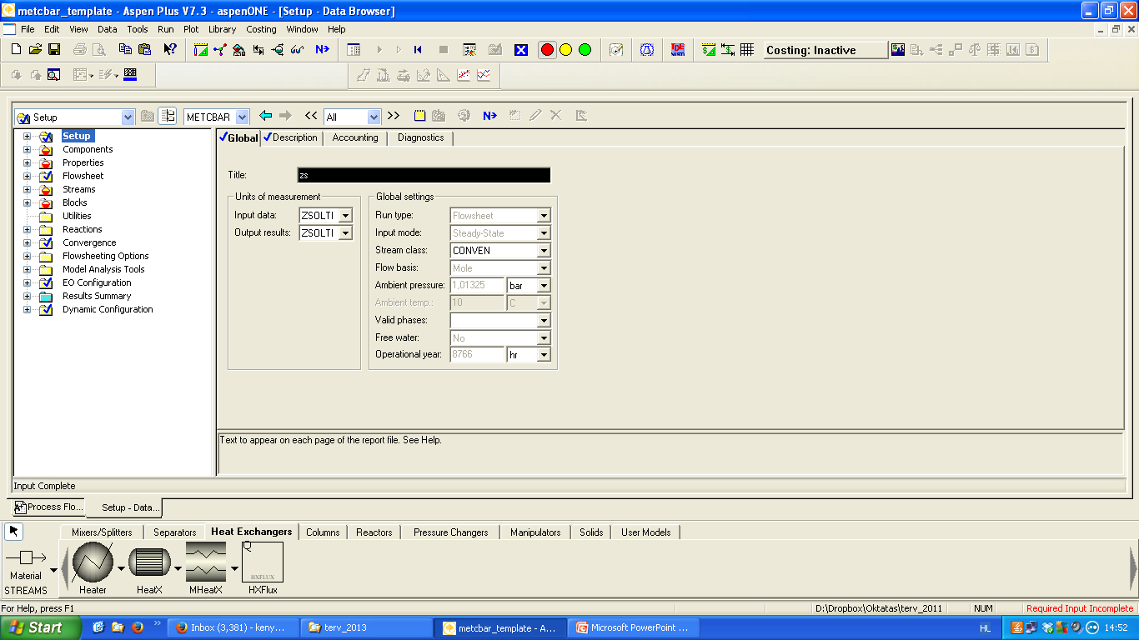
a pirosakat ki kell tölteni
Mass-ra állítjuk
(tömegáramokat használunk)

Slide 14
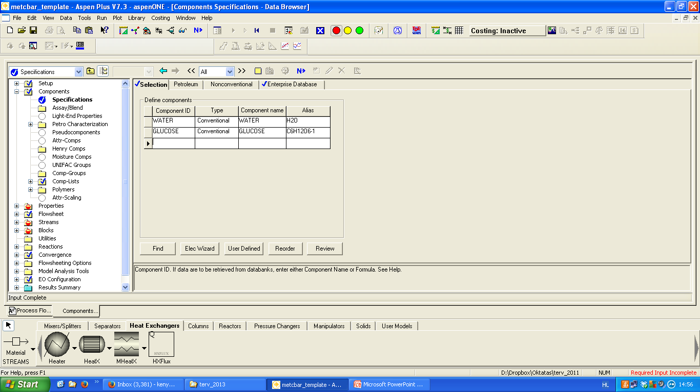
Component ID-nál írjuk be angolul a komponens nevét
akkor ismeri fel, ha mind a 4 oszlopot kitölti
Vagy Find-dal megkereshetjük

Slide 15
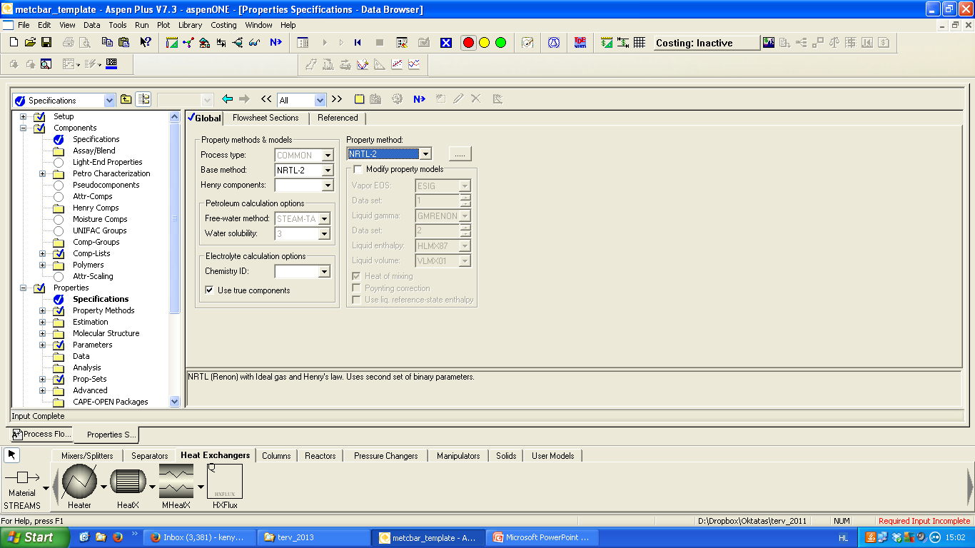
Interaktív súgó a
módszerválasztáshoz
NRTL: Non-Random Two Liquid
biotechnológiai modelleknél (vizes közeg) ezt használják

Slide 16
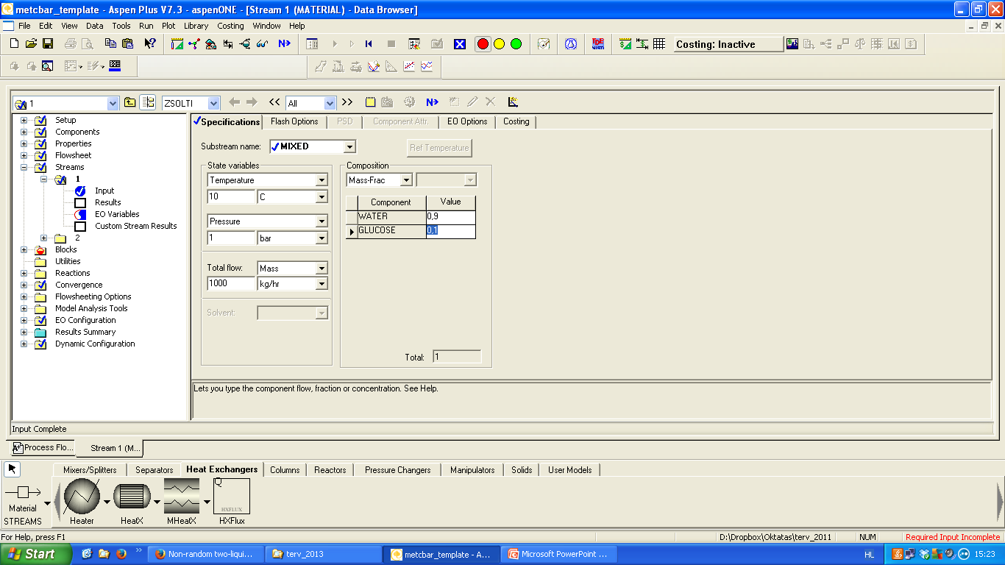
Belépő (1-es) áram specifikáció
összetétel megadása tömegtörttel
a kilépő (2-es) áramot nem szabad kitölteni,
azt a B1 block specifikációja alapján számolja a program
a szimuláció futtatása során

Slide 17
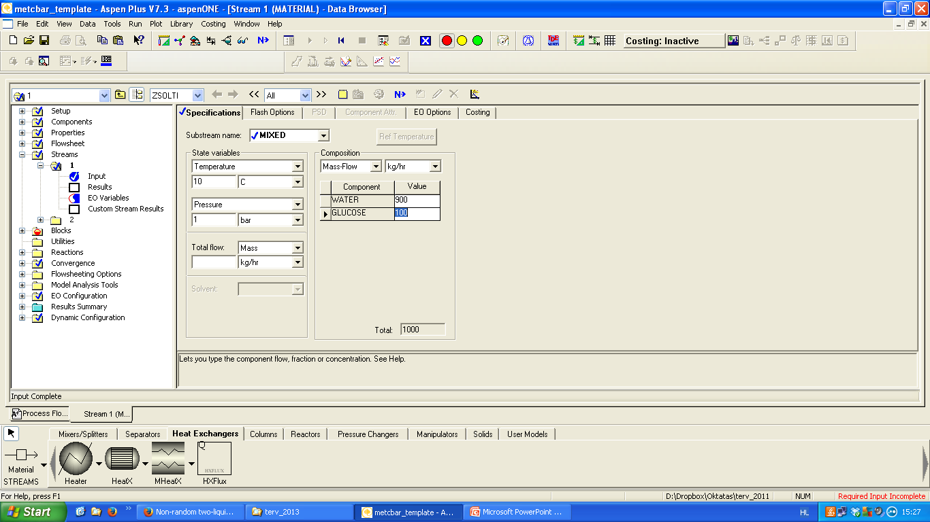
összetétel megadása a komponensek tömegáramával

Slide 18
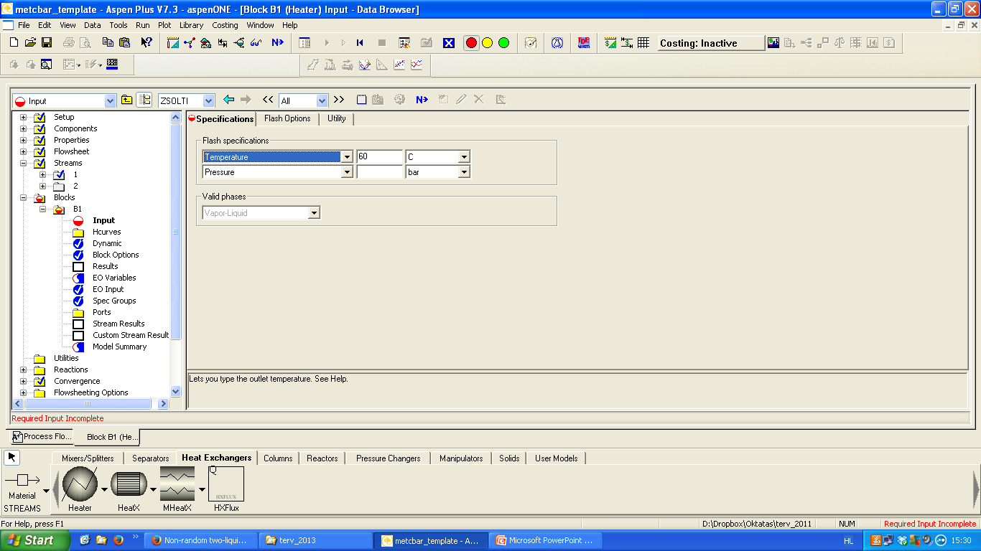
(B1 jelű) hőcserélő specifikáció
kilépő hőmérséklet megadása

Slide 19
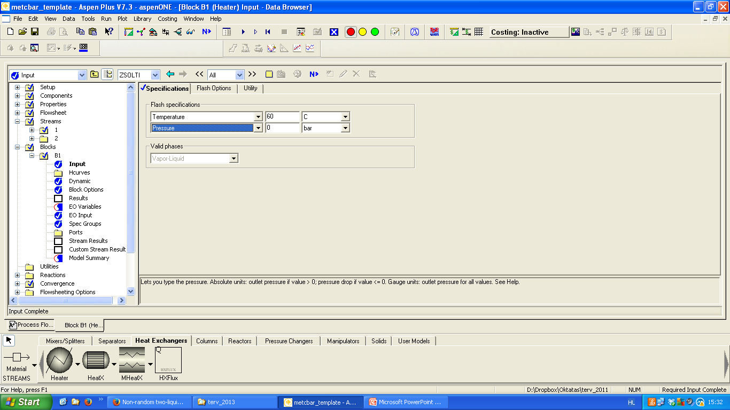
(B1 jelű) hőcserélő specifikáció
nyomás:
az érték > 0, kilépő nyomást adunk meg
az érték = 0, nincs nyomásesés
az érték < 0, nyomásesést adunk meg

Slide 20
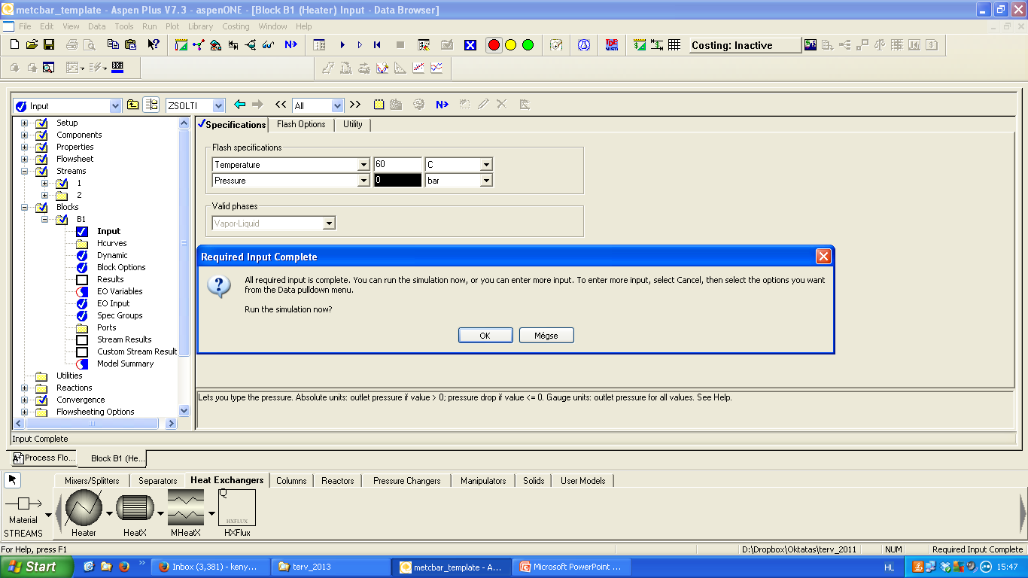
Futtatható a szimuláció

Slide 21
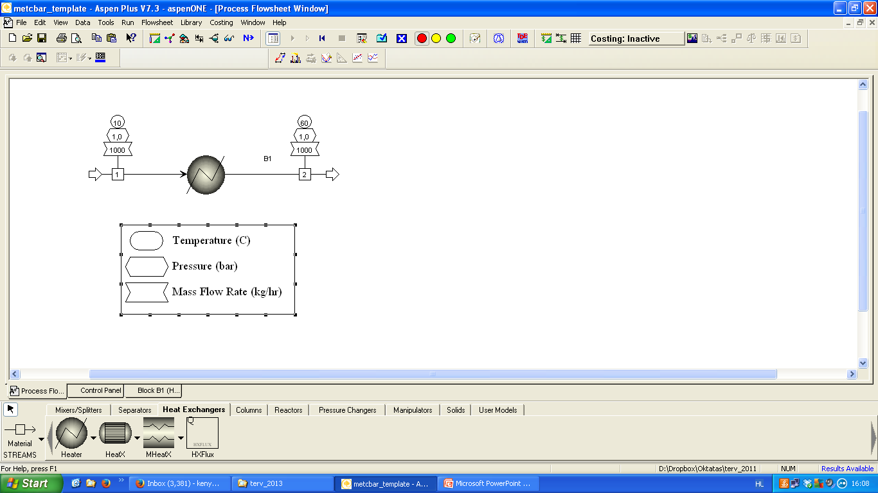
Flowsheet eredmények
Results available

Slide 22
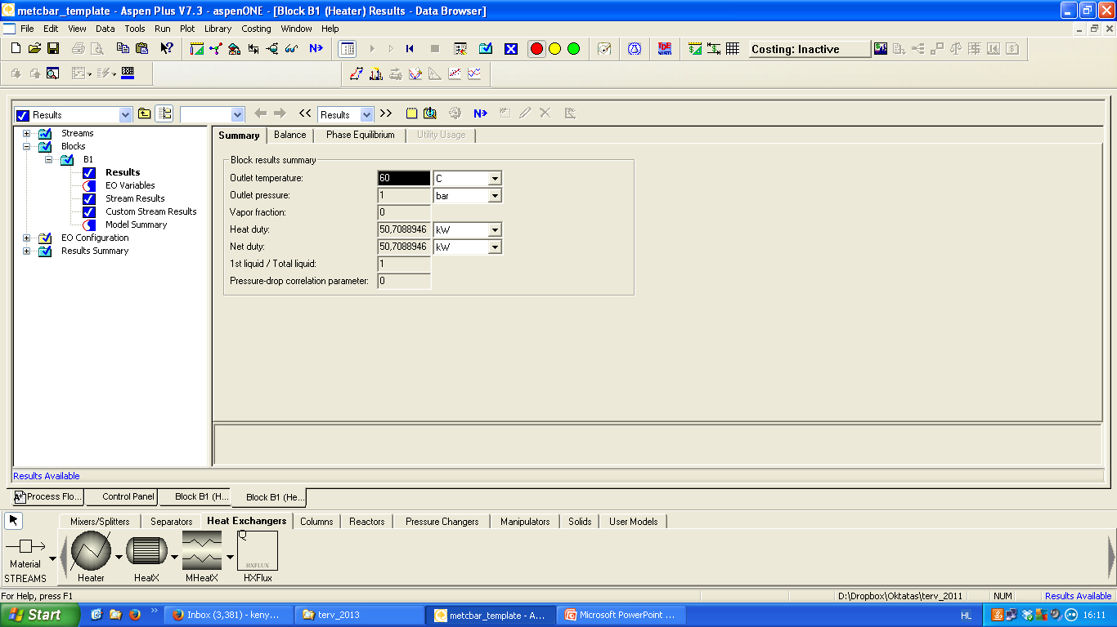
B1 hőcserélő teljesítménye
Notes:
mennyi lenne a hőteljesítmény, ha 35°C-ra melegítenénk? dT a fele, így fele lenne

Slide 23
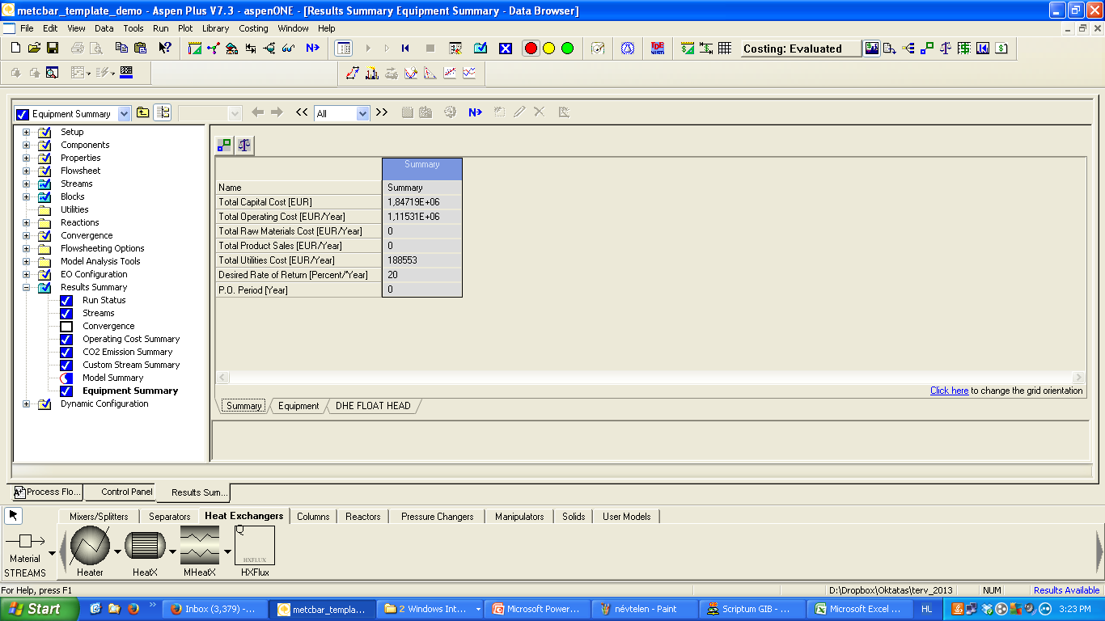
Gazdaságossági számítások (Costing) aktiválása
Szimulációs eredmények betöltése az Economic Analyzer-be
Műveleti egységek (blockok) megfeleltetése készülékeknek
Méretezés
Költségbecslés

Slide 24
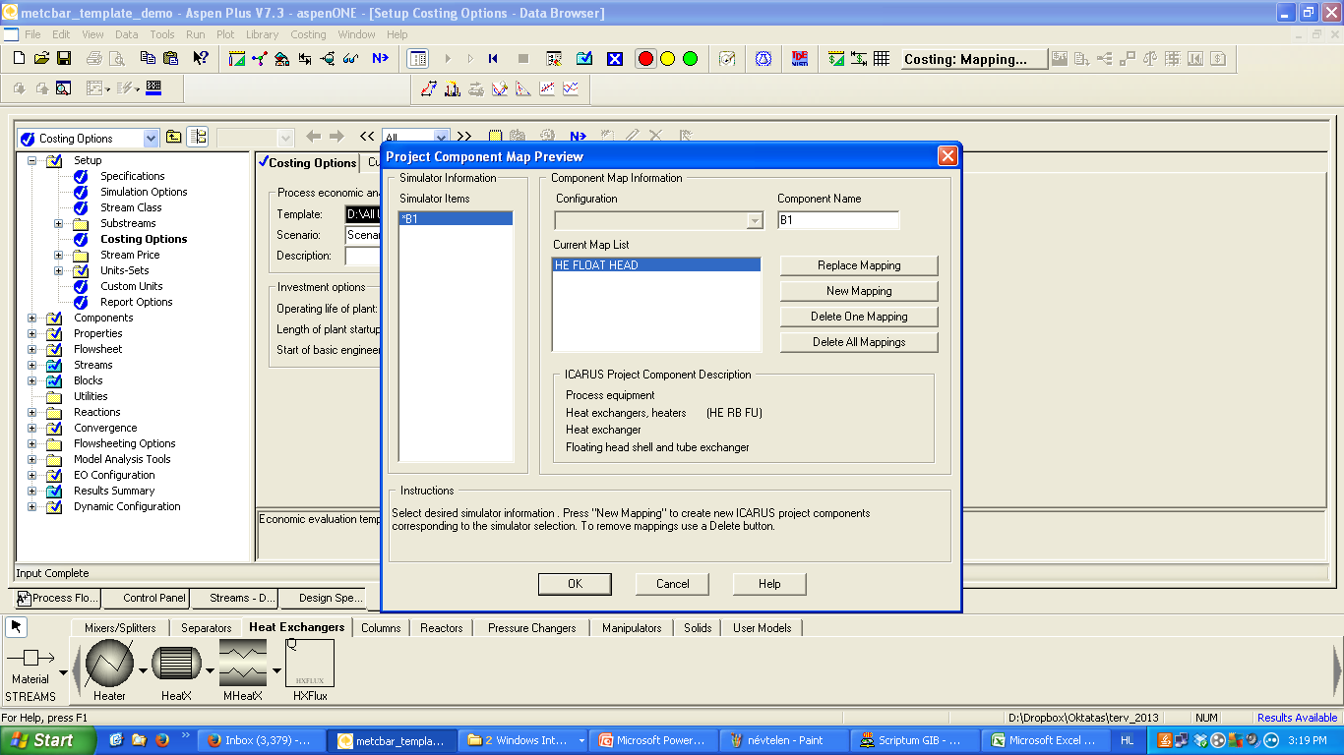
Mapping - műveleti egységek (blockok) megfeleltetése készülékeknek
A B1 block-ot úszófejes csőköteges hőcserélőnek feleltetjük meg

Slide 25
Capital – Beruházási költség (teljes üzemre!)
Utilities – Közművek (gőz, hűtővíz, elektromos áram) esetünkben a fűtőgőz

Slide 26
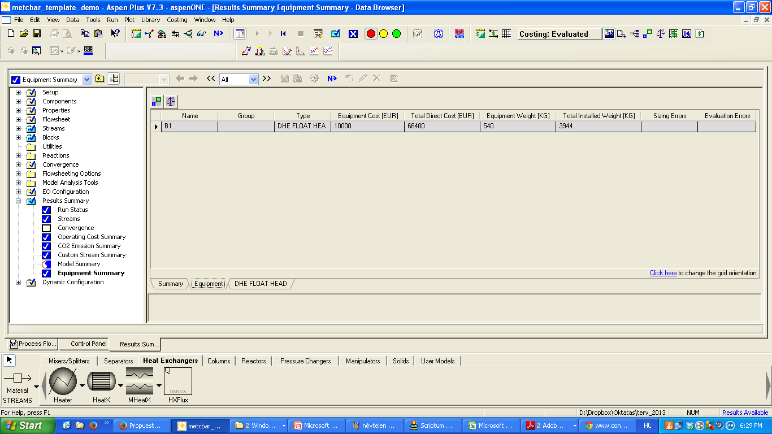
-a készülék költsége (Equipment cost)
-a beszerelt készülék költsége (Total direct cost)
a készülék költsége mellett még tartalmazza
  beállítás
  csövezés
  szabályzók
  szigetelés
  festés

Slide 27
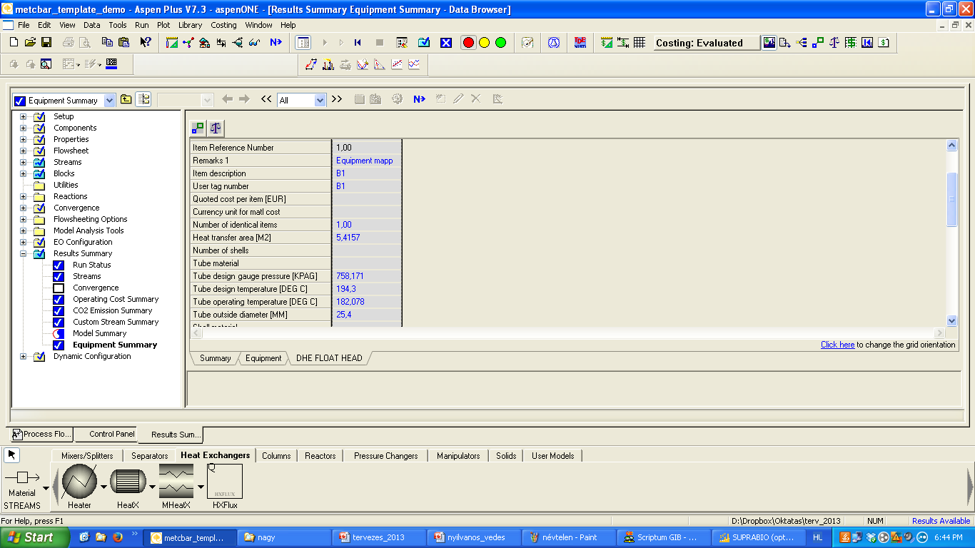

Slide 28
Mekkora hőcserélő teljesítmény szükséges
1000 kg/h, 10%-os etanol oldat buborékpontra és harmatpontra történő melegítéséhez légköri nyomáson?
10% konvencionálisan tömegszázalékot jelent
buborékpont?
harmatpont?

Slide 29
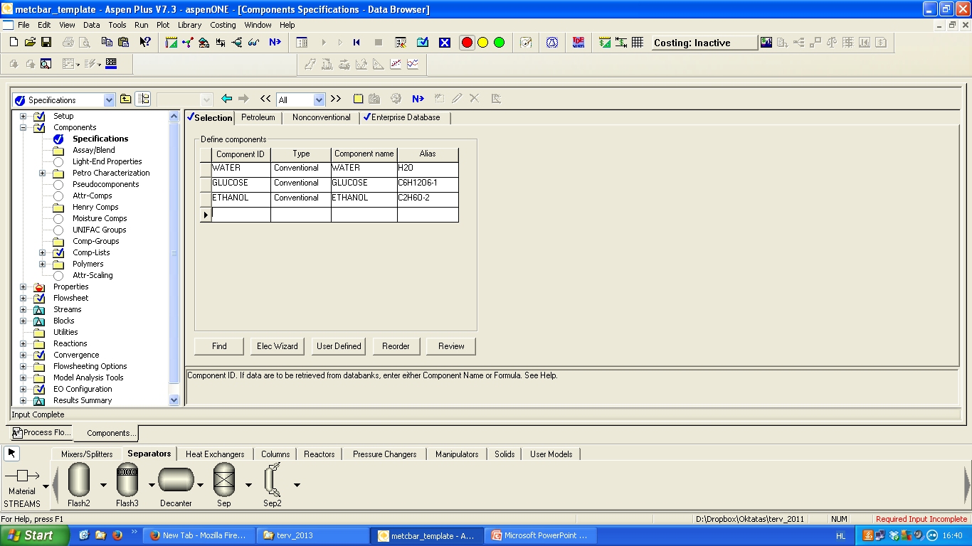
Új kompenens (etanol) definiálása

Slide 30
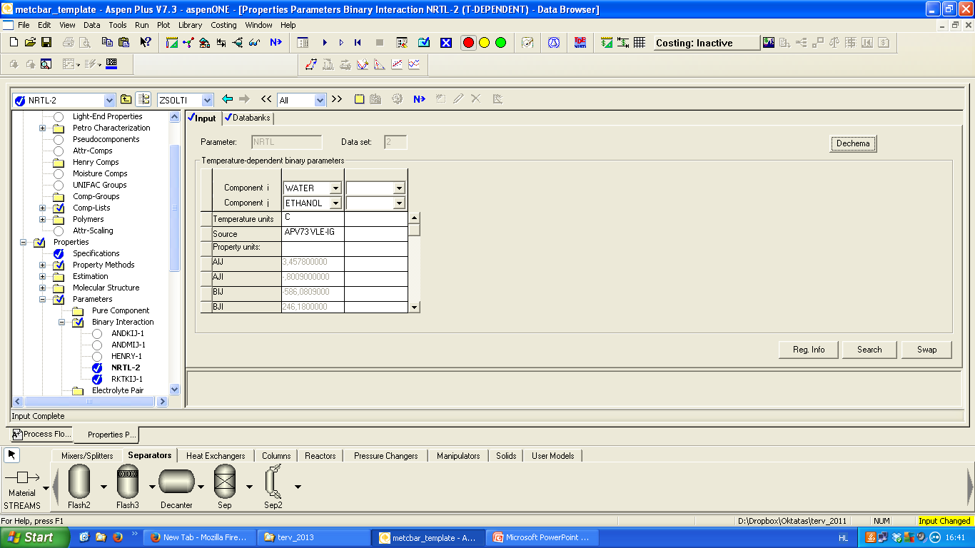
hőmérsékletfüggő bináris paraméterek
etanol – víz elegyre
csak jóvá kell hagynunk

Slide 31
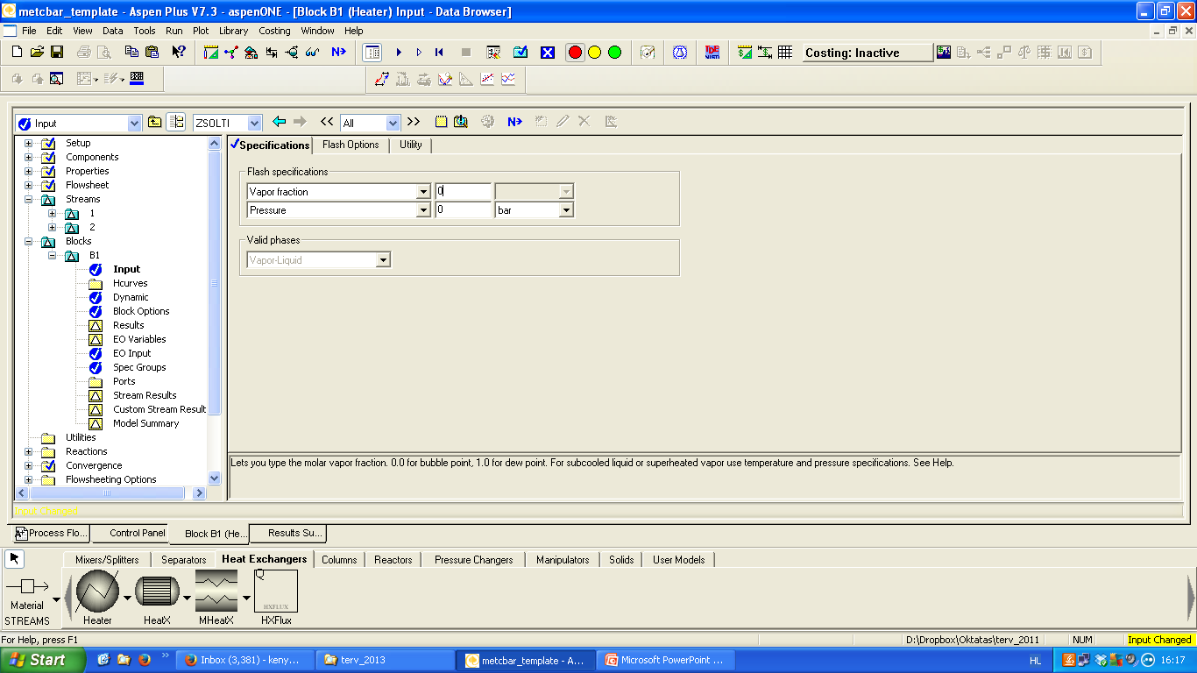
vapor fraction
gőz frakció az összes illó anyagra nézve (a gázok is benne vannak):
0 – buborékpont (forrponti folyadék)
0 és 1 között – folyadék-gőz elegy
1 – harmatpont (telített gőz)

Slide 32
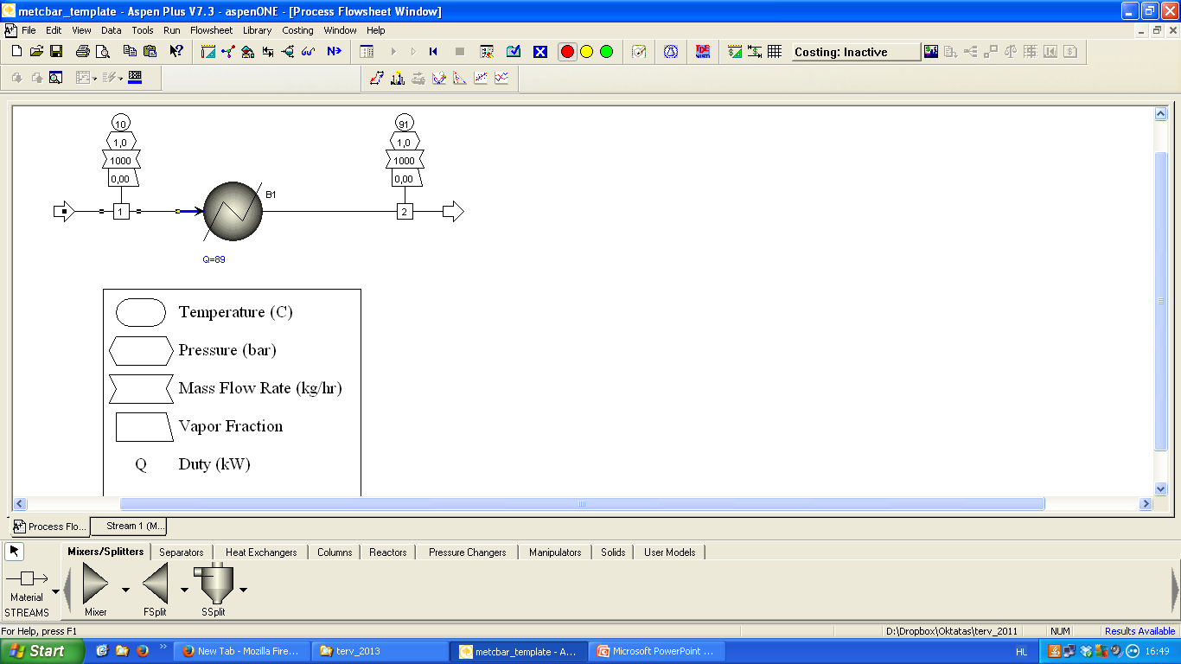
10%-os etanol oldat buborékpontja

Slide 33
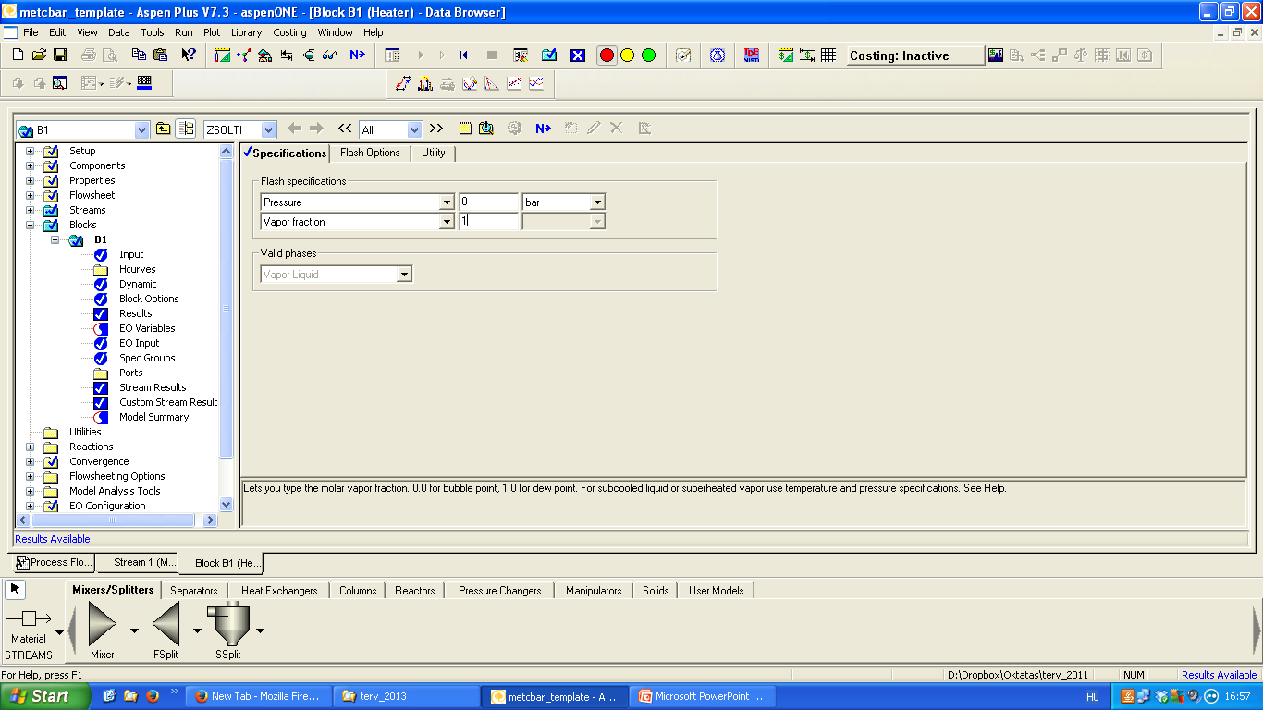
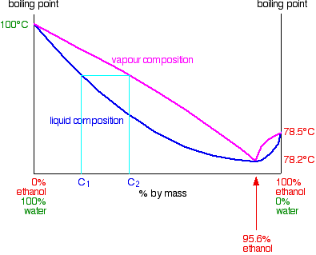
harmatp.
buborékp.

Slide 34

10%-os etanol oldat harmatpontja
a hőteljesítmény 1 nagyságrenddel nagyobb,
mint ami a buborékpont eléréséhez szükséges
Mit várunk 20%-os etanol oldatnál?

Slide 35

20%-os etanol oldat harmatpontja
(csökken a 10%-os oldatéhoz képest)

Slide 36
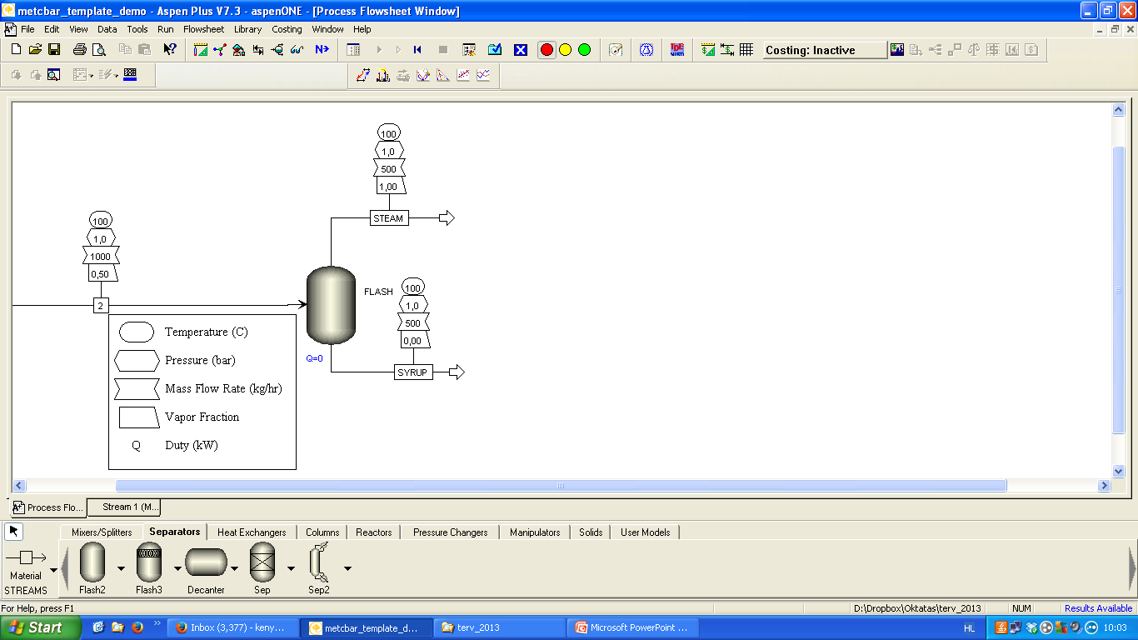
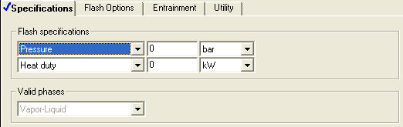
A betáp víz (folyadék-gőz elegy)
Flash2 block (szétválasztó kamra):
hőteljesítmény 0, így a gőz-folyadék arány
nem változik,
csak szétválnak a fázisok
LIQUID
Notes:
mi történik, ha a hőteljesítmény +/-?

Slide 37
Bepárlás
Bepárlás:
10°C-os, 1000 kg/h, 10%-os glükóz oldat bepárlása 50%-osra
légköri nyomáson
Nincs bepárló block
Helyette: hőcserélő + flash2 block kombinálása
Számolás vapor fraction alapján
100 kg/h glükóz mellett 100 kg/h víz lesz a szirupban
800 kg/h vizet kell elpárologtatni a kiindulási 900 kg/h-ból
csak a víz válik gőzzé → 800/900 = 0,88 a vapor fraction

Slide 38
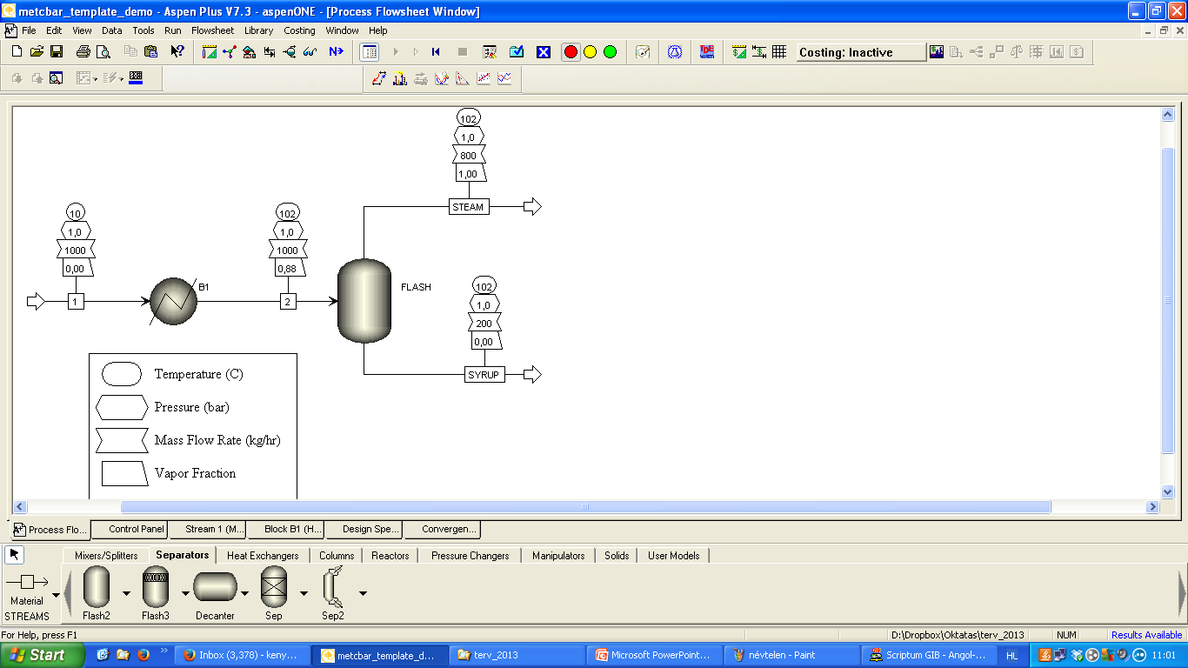
A BEPÁRLÁS MODELLEZÉSE
Forráspont emelkedést
figyelembe veszi
A vapor fractiont számolja ki a program helyettünk (iterációval) → Design Spec

Slide 39
Fermentor modellezése – etanolerjesztés
Reaktor + …
  Légköri nyomáson etanol képződik
  Egy reakció: glükóz → 2 etanol + 2 CO₂
  90% az etanol hozam → a glükóz-etanol konverzió 90%
  Exoterm a reakció és állandó hőmérsékletet (30°C) tartunk → el kell vonni a hőt hűtővízzel
  Az élesztő tfh. immobilizált (ritka, de van rá példa)
… + szeparátor
  A gázelvezetés modellezésére

Slide 40
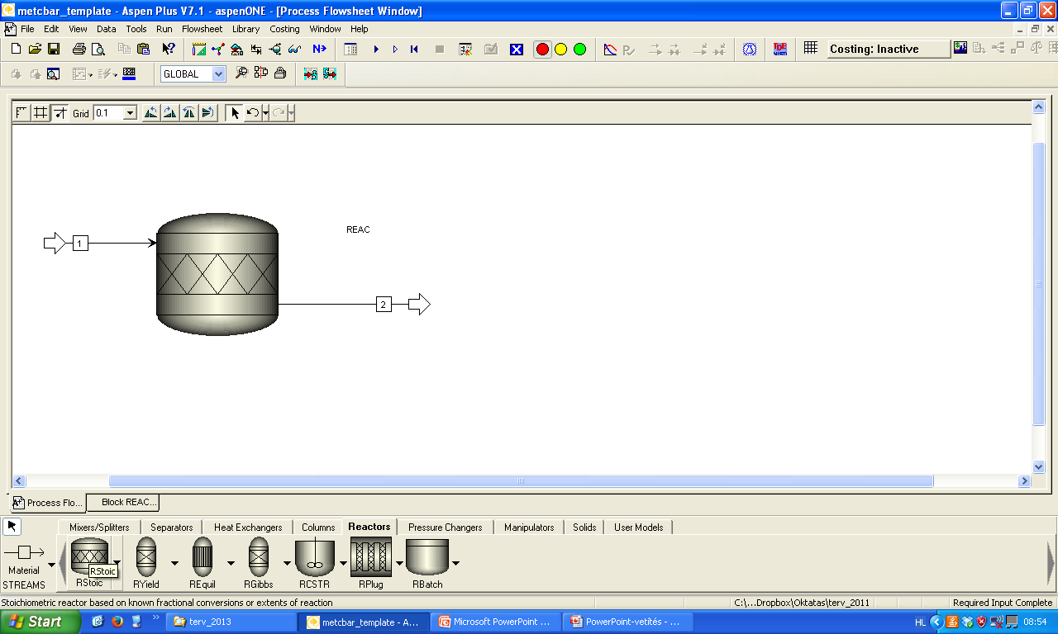
Sztöchiometrikus reaktor, és ismertek a konverziók

Slide 41
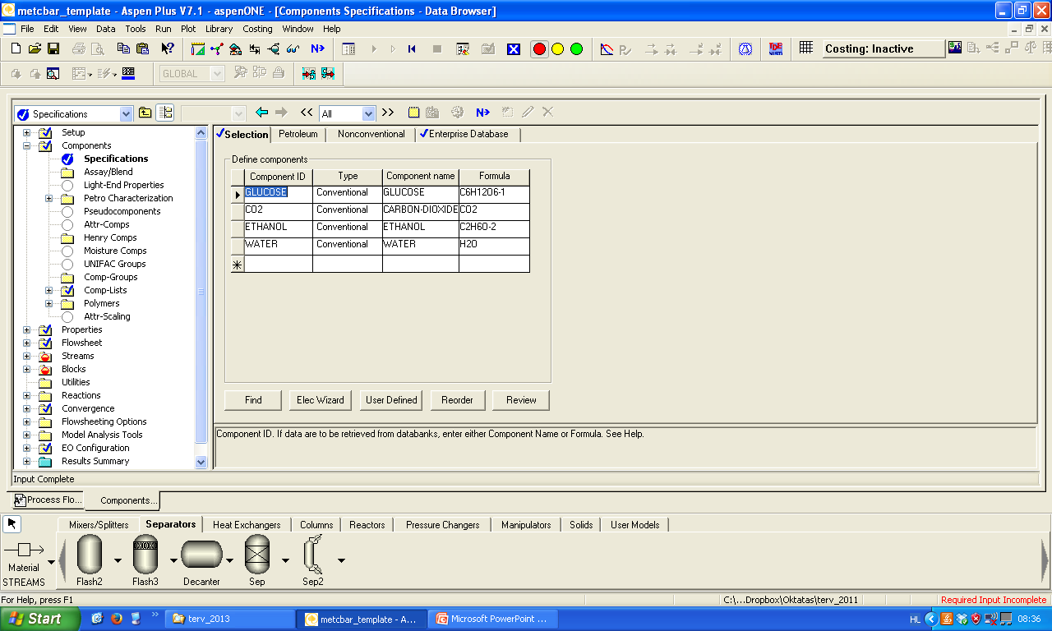
Új komponens (CO₂) definiálása

Slide 42
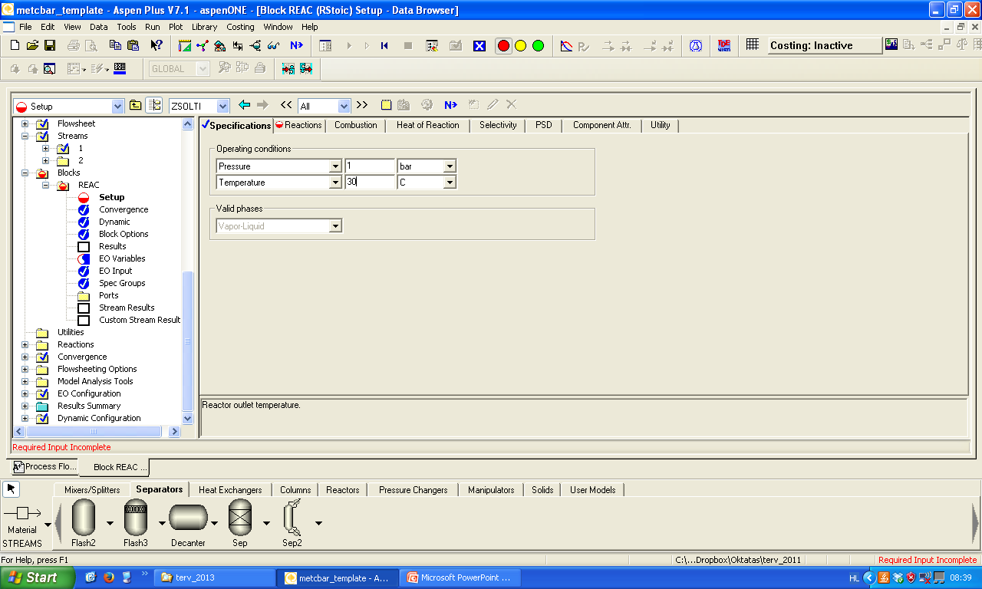

Slide 43
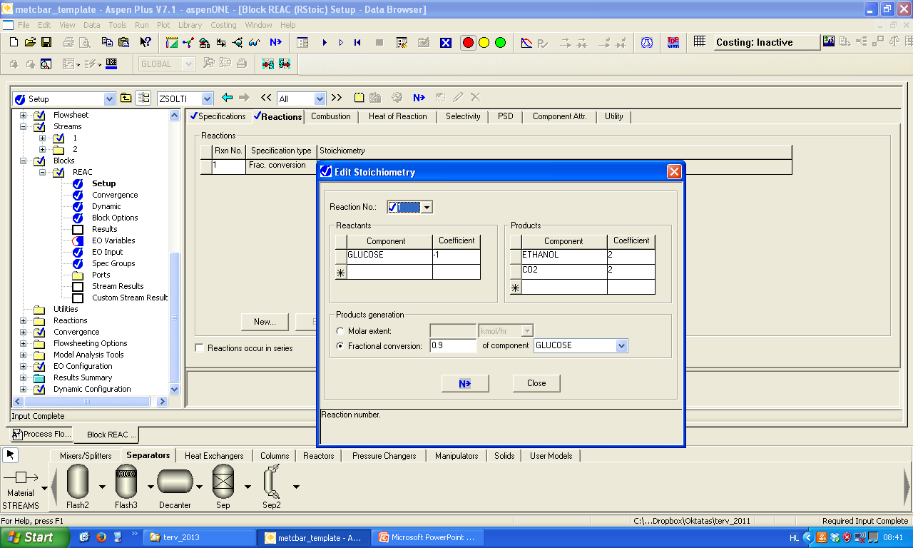
A sztöchiometriai együtthatók mólszámokra vonatkoznak
A(z egyik) reaktáns átalakulásának mértéke
ennek akkor van jelentősége, ha több reakció van, és az egyikben képződő termék köztitermék, azaz továbbreagál
pl. szacharóz hidrolízise glükózzá és fruktózzá, majd a glükózból és fruktózból etanol lesz

Slide 44
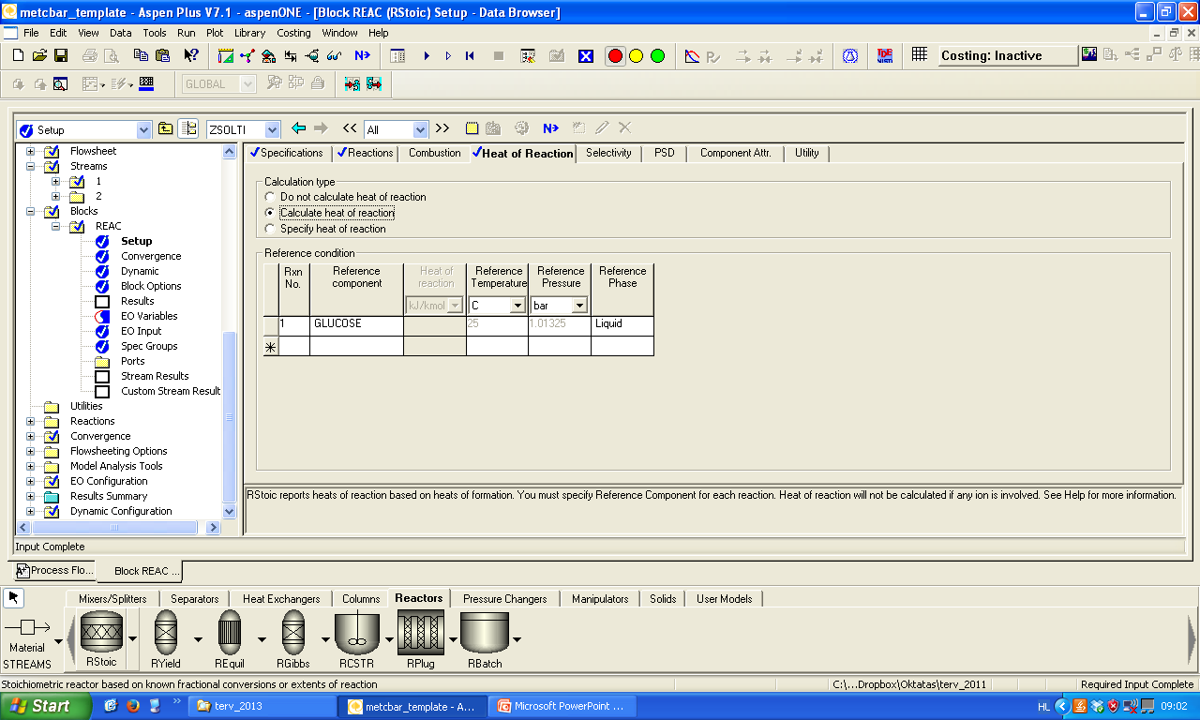
A szimuláció során számolja a reakcióhőt

Slide 45
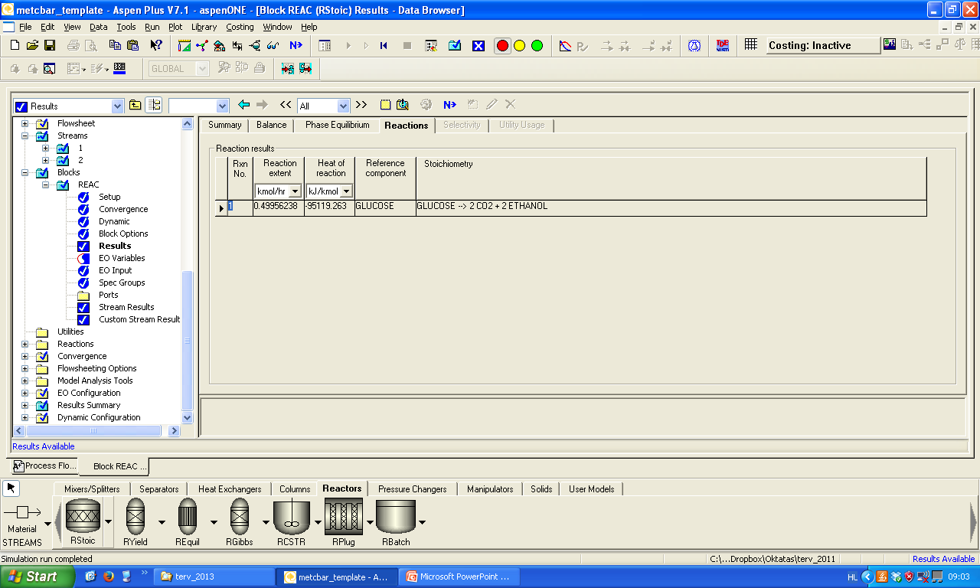
Jó egyezés az irodalmi értékkel (-92 000 kJ/kmol) → elfogadjuk

Slide 46
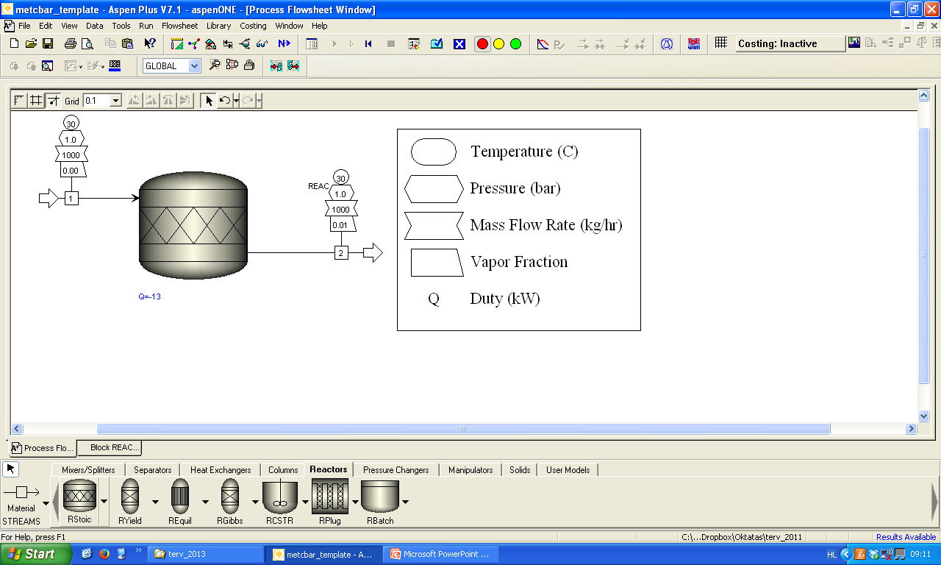
Miért lett 0,01 a vapor fraction légköri nyomáson és 30°C-on?
CO₂ miatt
a fermentornak van gázelvezetése, az RSTOIC blocknak viszont nincs

Slide 47
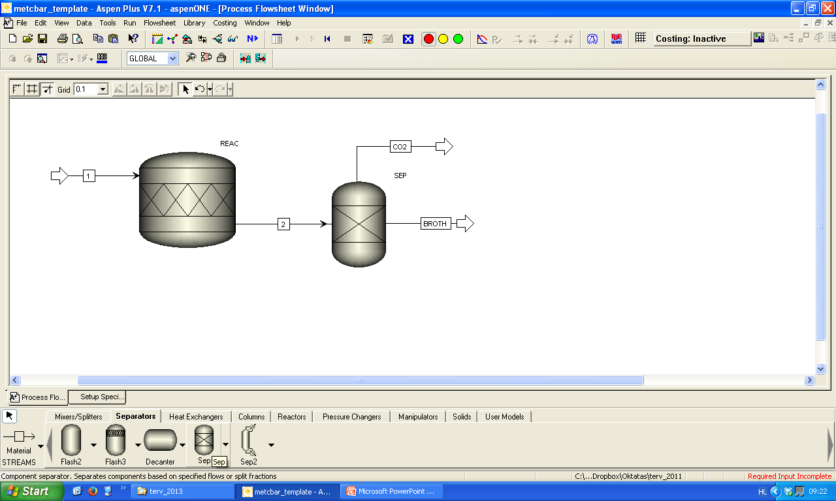
A gázelvezetés modellezése komponensszeparátorral
A két block együtt adja a fermentor modelljét
Az 1-es áram a fermentáció betáp árama
A fermentlevet a BROTH áram jelenti

Slide 48
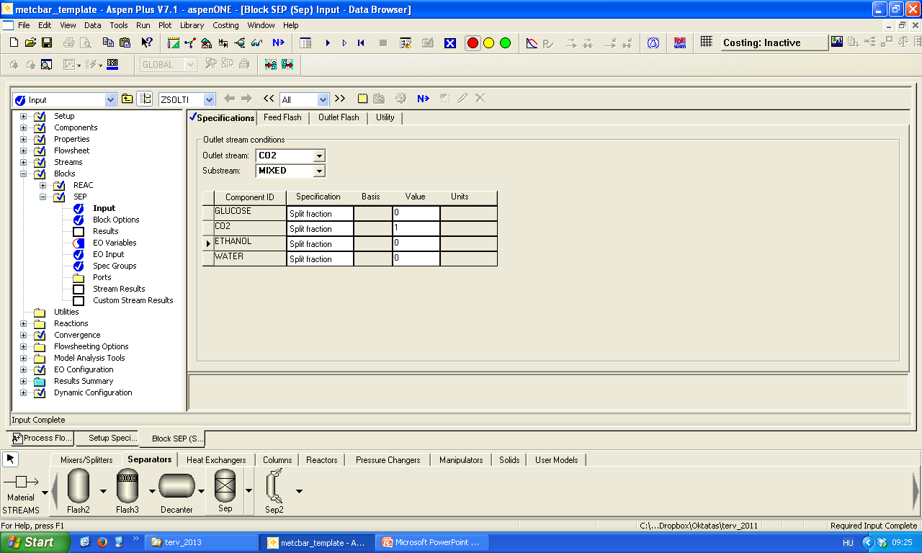
Megosztási arány (Split fraction):
A CO₂ áramba a blockba érkező komponens ennyied része kerül
(csak a CO₂, viszont az teljes mértékben)

Slide 49
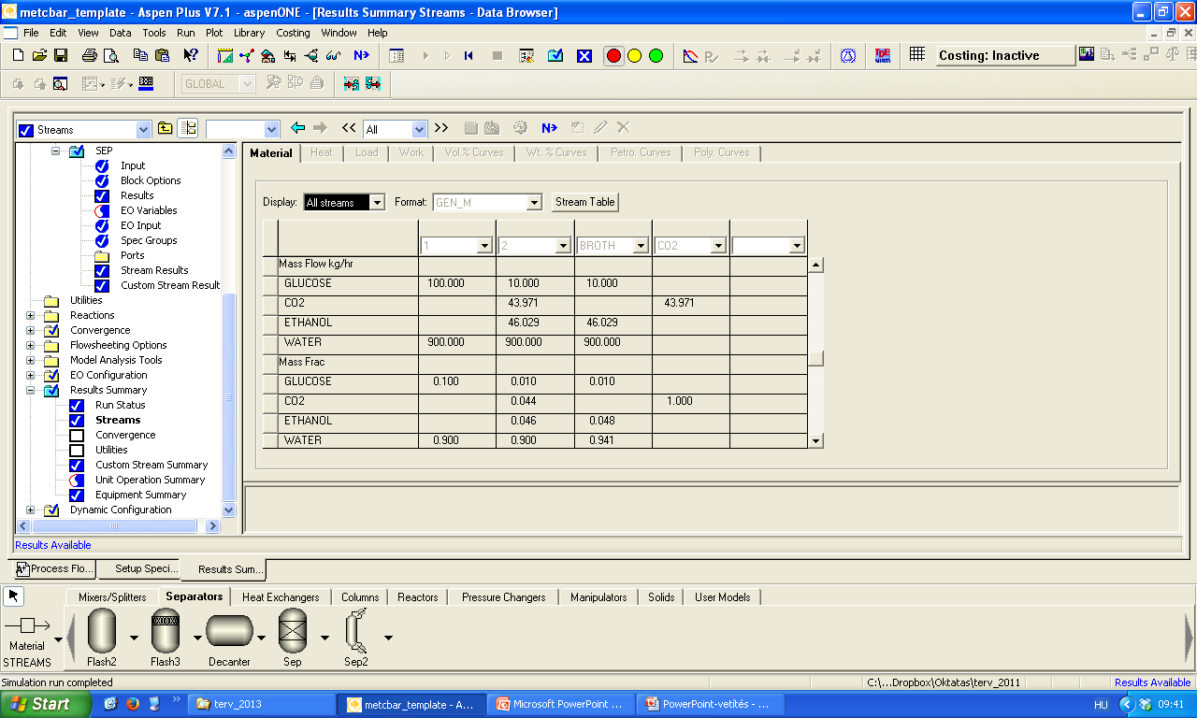
A 2-es áram csak a modellben van jelen, a valóságban nincs ilyen áram
(nem kell külön gázszeparátor, a fermentornak van gázelvezetése)
4,8% etanoltartalmú a fermentlé

Slide 50
Nyersszesz előállítása
Desztillációval
  Légköri nyomáson
  20 tányéros a nyersszesz oszlop
  Nincs kondenzátora
  A 80°C-ra előmelegített fermentlé (BROTH) az első tányérra érkezik, és gőzt vezetünk el fejtermékként, amelyet később külön hőcserélőben kondenzáltatunk
  Etanol kinyerés: 99%, azaz a betáplált etanol mennyiség 99%-át kapjuk a fejtermék áramban
  Az etanol kinyerést a visszaforraló teljesítményével szabályozzuk
Érzékenységi vizsgálat (Sensitivity analysis) a megfelelő visszaforraló teljesítmény megállapítására

Slide 51
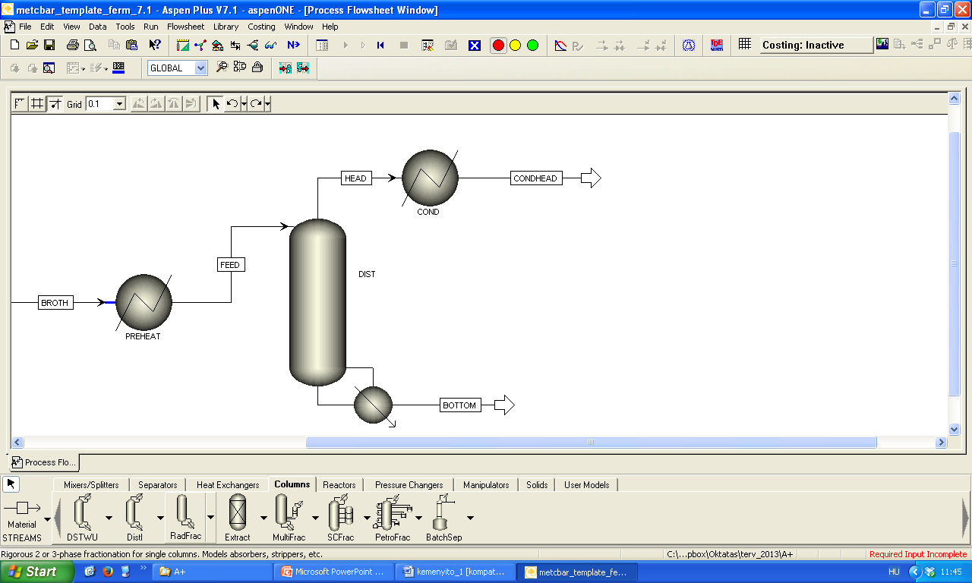

Slide 52
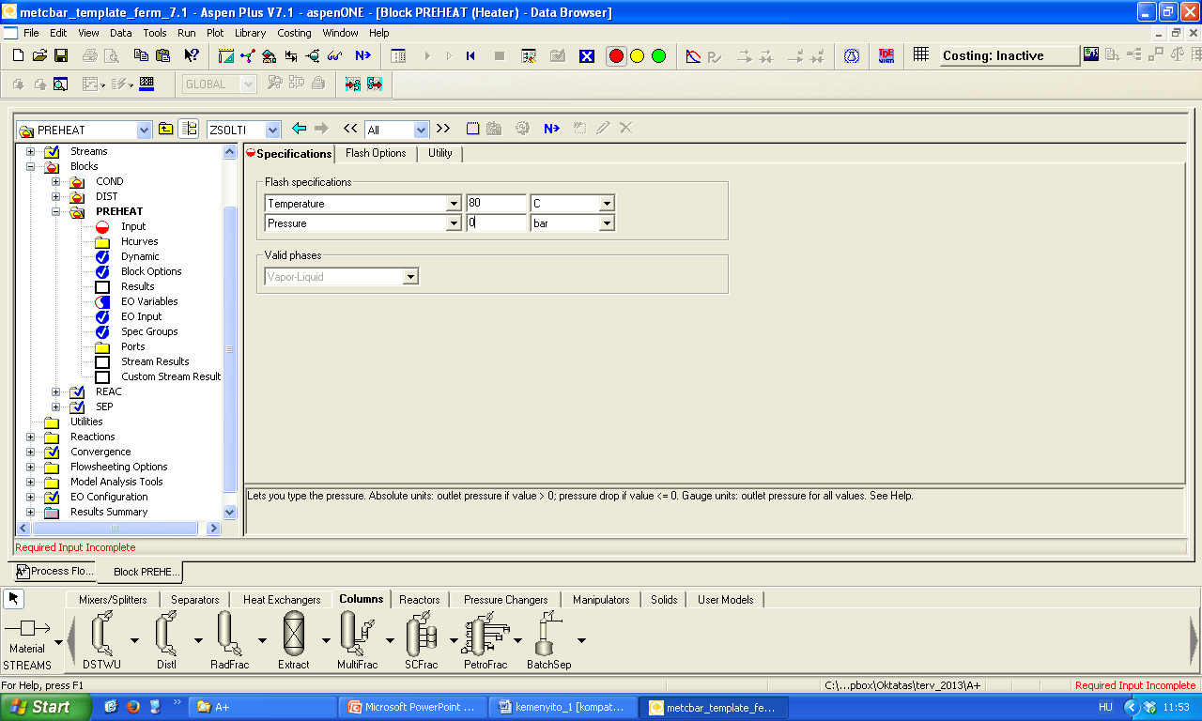

Slide 53
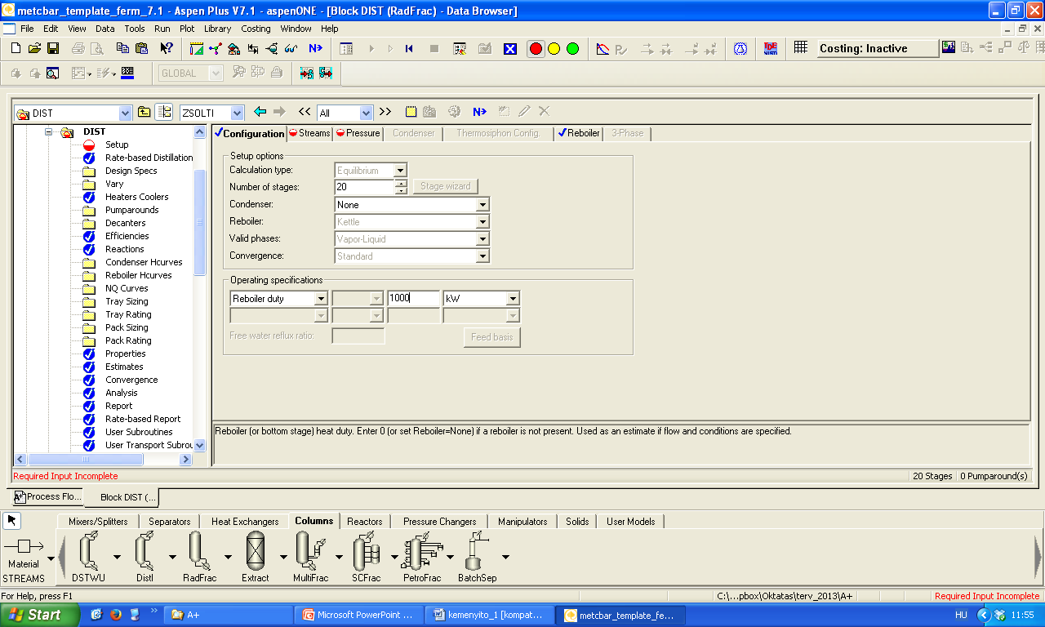
20 tányéros oszlop, nincs kondenzátora,
visszaforraló teljesítményével szabályozzuk (tetszőleges értéket írunk be először,
mert nem tudjuk)

Slide 54
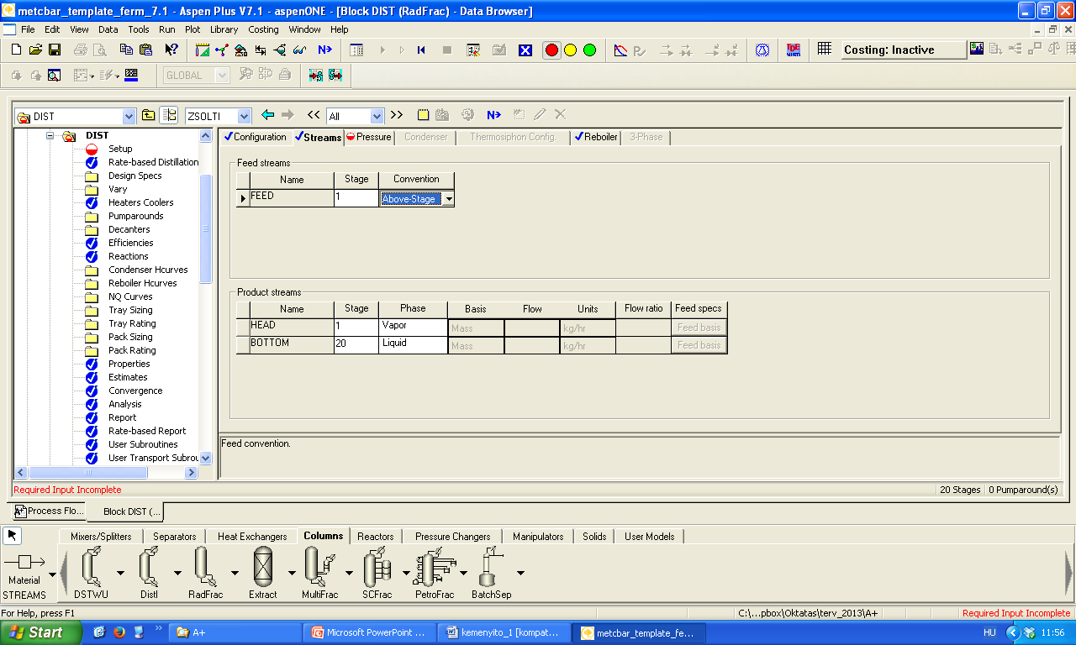
Az 1. tányér felett lép be a betáp
Notes:
Melyik az 1. tányér? A legfelső.

Slide 55
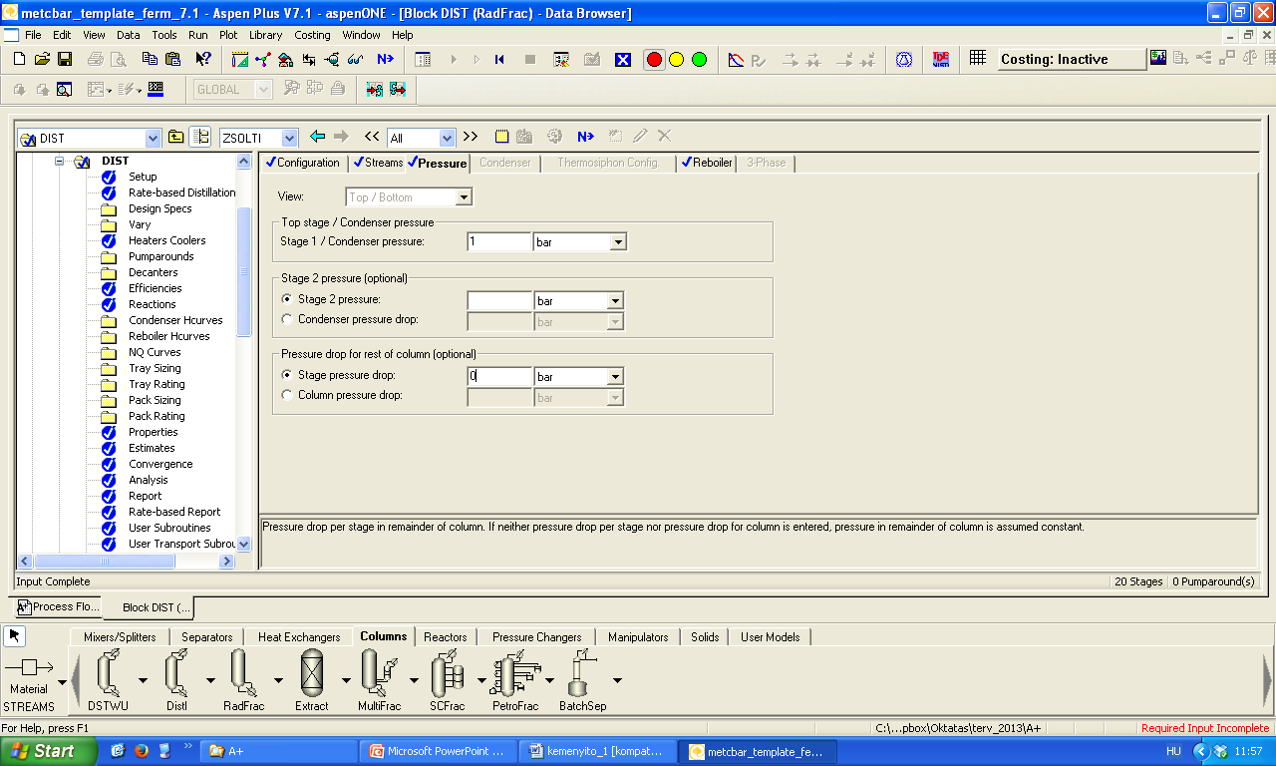
Légköri nyomáson működik az oszlop
Az oszlopon belül nincs nyomásesés

Slide 56
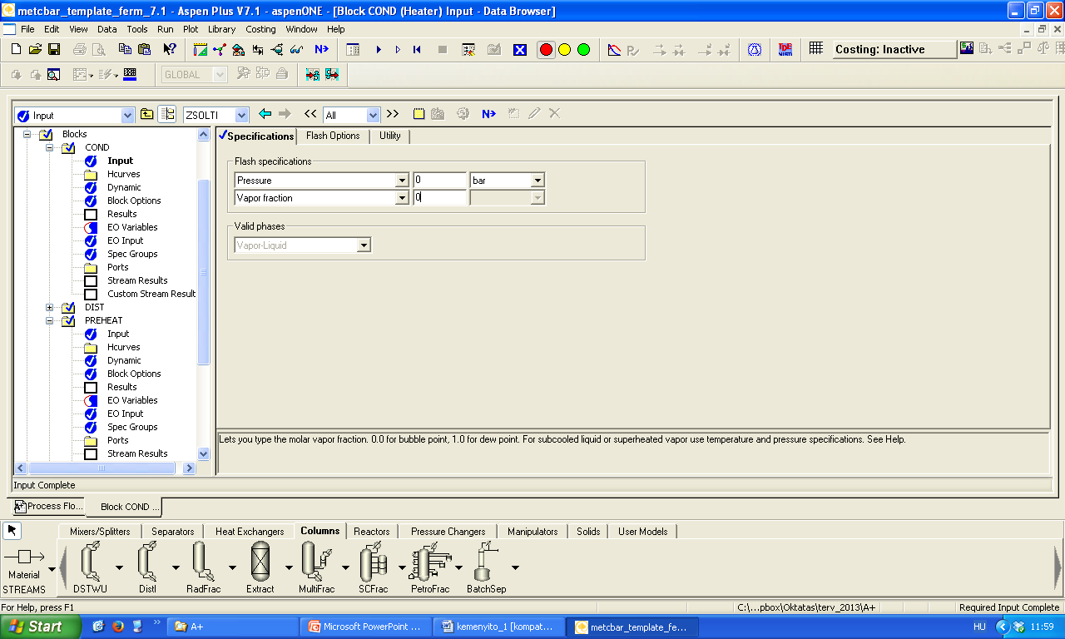
Nincs nyomásesés, teljes kondenzáció

Slide 57
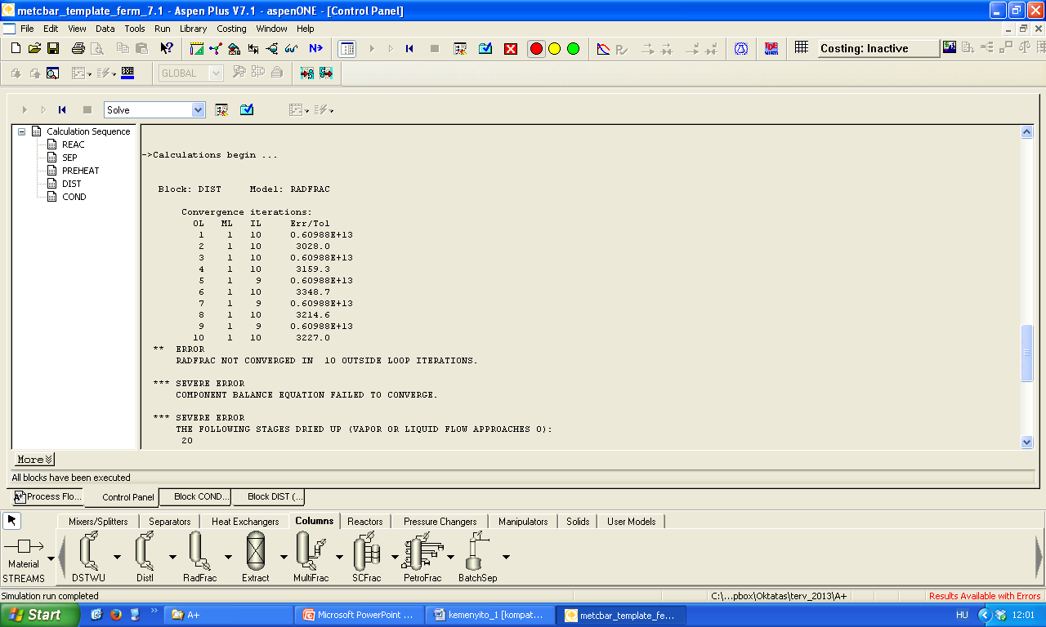
Nem jó a visszaforraló teljesítménye
Nem tudjuk, hogy mi az értelmes tartomány
→ Sensitivity analysis szükséges

Slide 58
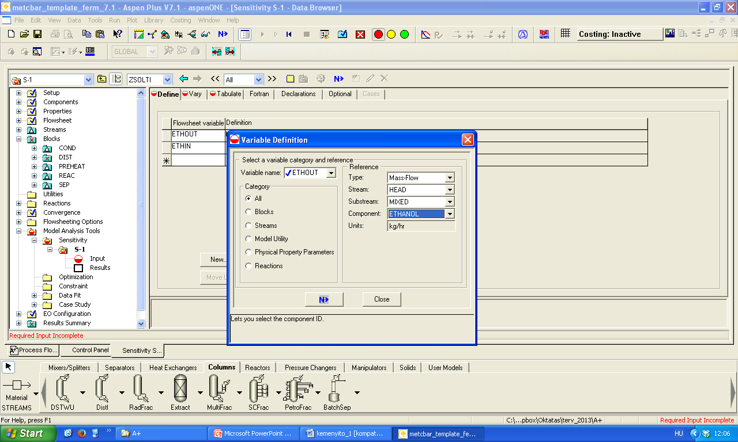
SENSITIVITY
Ezekkel a változókkal fejezzük ki az etanol kinyerést (y)
Etanol kinyerés (%) = ethout/ethin*100

Slide 59
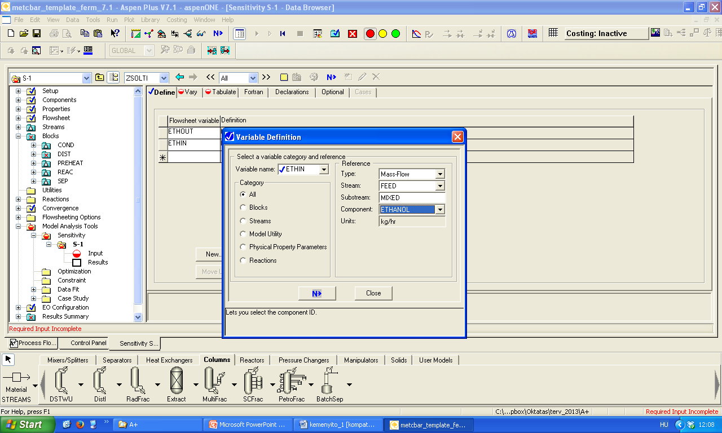

Slide 60
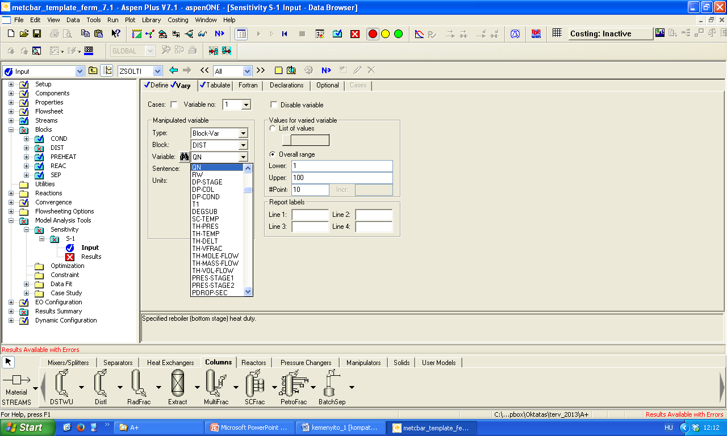
A független változót (x) állítjuk be ezen a fülön
DIST block visszaforralójának teljesítménye kW-ban
10 pontot veszünk fel 1 és 100 kW között

Slide 61
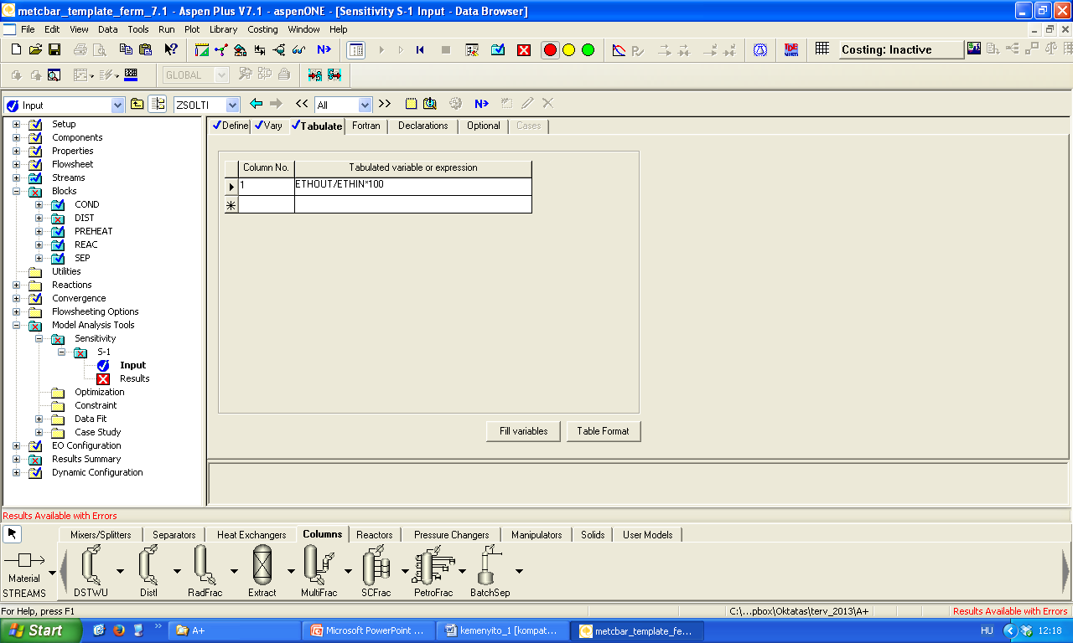
Az etanol kinyerés értékei legyenek a táblázatban
az egyes visszaforraló teljesítményeknél

Slide 62

SENSITIVITY eredménye
x y
Tovább finomítva az érzékenységi vizsgálatot megkapjuk, hogy 74 kW szükséges a 99%-os etanol kinyeréshez.

Slide 63

A glükóz teljes egészében a fenéktermékbe (BOTTOM) kerül, ahol 1,2% a koncentrációja.
A fejtermék nyersszesz (HEAD) 41% etanolt tartalmaz.
(Folyamatábrát lásd a következő dián.)
Notes:
Milyen lehetőségek vannak a fenéktermék feldolgozására?

Slide 64

Hőintegráció: COND (meleg oldal) – PREHEAT (hideg oldal) összekapcsolása, ellenáram célszerű
Hőintegráció után csak a visszaforralónak van friss gőz igénye (74 kW). A COND a PREHEAT-nek adja át a hőt,
így azoknál nincs szükség hűtővízre és fűtőgőzre.

Slide 65
Hőintegráció,
Aspen Energy Analyzer
Példa: kukoricadara alapú alkoholgyártás
amiláz enzimes elfolyósítás 85°C-on
szimultán cukrosítás és erjesztés 30°C-on
fermentlé előmelegítése 80°C-ra
desztilláció légköri nyomáson
  visszaforraló 100°C-on üzemel
  fejtermék kondenzációja 91°C → 81°C

Slide 66

Aspen Plus alapján írjuk be a hőmérsékletet és az entalpiaváltozást
A HTC (hőátadási együttható): a fluidum alapján ajánlja a program
Látens hőközlésnél, ha az Aspen Plusban nem is változik a hőmérséklet,
itt 1°C különbséget veszünk

Slide 67

Itt adjuk meg a közműveket: hűtővíz, fűtőgőz
belépési és kilépési hőmérséklet
ára €/kJ-ban értendő
irodalmi forrás alapján állítottam be a gőz árát, mert az alapértelmezett irreálisan alacsony volt
→ nem hatékony az integráció, mert olcsó a gőz
HTC kiválasztása

Slide 68


Slide 69

KUKORICADARA ALAPÚ ALKOHOLGYÁRTÁS
Hőcserélő hálózat
kék vonal: hideg áram fűtése a nyíl irányába (balra)
piros vonal: meleg áram hűtése a nyíl irányába (jobbra)
kék pontpár: hűtés hűtővízzel
piros pontpár: fűtés gőzzel
fehér pontpár: folyamat áramai közötti hőcsere
Cooling water, 10°C
81°C
30°C
Reboiler, 99°C
Heat 1, 10°C
Heat 3, 30°C
143°C
A cost €-t jelöl

Slide 70

Méretezés 1.
Az Aspen Plus-ban folyamatos üzemet modellezzünk állandósult állapotban
Szakaszos üzemű berendezések (fermentorok) méretezése manuálisan Excelben
Számolnunk kell a holtidővel: két fermentáció között a leengedéshez,
tisztításhoz, feltöltéshez, (sterilezéshez) szükséges idő
A fermentor méretezés és ütemezés alapja a ciklusidő = fermentációs idő + holtidő
Erjesztés melasz alapú etanolgyártásnál: ciklusidő 30 h, CIP
Élesztőszaporítás: ciklusidő 15 h, steril – nyomásálló tartály
100 m3/h hígított melasz érkezik a fermentációs üzembe, és tfh. egy etanolfermentorba ebből az anyagból maximum 250 m3 tölthető
→ 12 etanolfermentor szükséges,
és azokat 15 órás eltolással indítva 6 élesztőszaporító fermentor képes ellátni
Oltóágak inokulumaránya:
Élesztőszaporításnál 7,5-10%
10%-ra példa 1. lépték 1 m³, 2. lépték 10 m³, 3. lépték 100 m³
CIP: Cleaning in place, helyben tisztítás

Slide 71
Méretezés 2.
Méretezés – ökölszabályok
Fermentorok:
Tartály:
hasznos térfogat 80%
H=D
Csőkígyó:
hőátadási tényező 1 kW/(m²°C)
Keverő:
bekevert teljesítmény: 40 W/m³
Szivattyú:
szivattyúzási idő 1-4 h
Kompresszor (aerob fermentáció esetén, pl. élesztőszaporításnál):
0,5-1 VVM (levegő térfogat / fermentor hasznos térfogat / perc)
2. Aspen Process Economic Analyzer
az Aspen Plus-ban kapott riport fájl alapján méretezi a készülékeket
desztilláló oszlopok, puffertartályok

Slide 72


Állótőke-beruházás
(Fixed Capital Investment)
1. Aspen Icarus / Aspen Economic Analyzer
  Közvetlen költségek
A beszerelt készülék költsége
Üzemcsarnok is benne van
  Közvetett költségek
        Mérnöki munka
        Építési költségek
        Ügyvédi díjak
        2. Árajánlat
        Etanolgyártásnál: abszolutizáló, szűrőprés, szárító, bojler
        A kitevő ökölszabály szerint 0,6, de ha több kapacitásra is van ár, illesztéssel számolható

Slide 73
Méretgazdaságosság
1. Aspen Process Economic Analyzer (formerly called Aspen Icarus)
  Direct costs
Cost of major and auxiliary equipments including installation cost, piping
Cost of the buildings directly associated with the process
  Indirect costs
Indirect construction costs
Freight
Engineering
Construction management, overhead and contract fees
        2. Vendor quotation (for equipments not included in Economic Analyzer)

Slide 74
Forgótőke-beruházás,
Évre vetített tőkeberuházás
Forgótőke (Working Capital Investment) Peters és Timmerhaus ajánlása szerint [1]
30 napra elegendő nyersanyag- és vegyszerkészlet
30 nap alatt előállított termék
30 nap alatt fizetett munkabér
kimenő számlák értéke 30 napra nézve
Évre vetített tőkeberuházás
Éves állótőke = állótőke · annualization factor (évesítési faktor, AF)
AF = r/[1-(1+r) ^{-n}] = 0,11
r = kamatláb (7%)
n = beruházás élettartama (15 év)
Éves forgótőke = forgótőke · kamatláb (7%)
[1] Peters, M.S., Timmerhaus, K.D., Plant Design and Economics for Chemical Engineers,
McGraw-Hill, New York, (1991)

Slide 75

Működési költségek, etanol előállítási költség
Éves működési költségek
  nyersanyag, vegyszerek, közművek, egyéb (bérek, biztosítás, karbantartás)
  egy év alatt fogyasztott mennyiség x egységár
Etanol előállítási költség (€/liter) =
ha van melléktermékből származó jövedelem, az a számlálóban negatív tagként jelenik meg

